Slide 1
Министерство образования РМ Портфолио Булатовой Ларисы Маратовны, музыкального руководителя МДОУ «Детский сад №5» г.о.Саранск

Slide 2
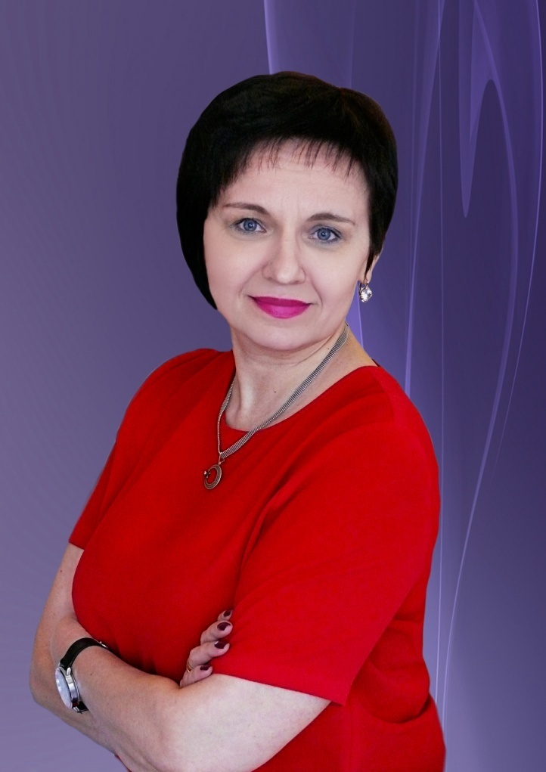
Дата рождения: 19.07.1969 г.
Профессиональное образование:
средне- специальное, Саранское муз. училище
им.Л.П. Кирюкова , специальность – «Теория музыки»
квалификация - преподаватель ДМШ музыкально – теорети-
ческих дисциплин и общего фортепиано №3069,
дата выдачи 23.06.88г.
высшее, МГПИ им.М.Е. Евсевьева,
специальность- «Музыкальное образование»
квалификация- учитель музыки, № 326, дата выдачи 19.06.97г.
Стаж работы по специальности: 23 года
Общий трудовой стаж: 30 лет
Наличие квалификационной категории: высшая
Дата последней аттестации: 26.03.2014г.
Звание: «Почетный работник общего образования РФ» 2009г.

Slide 3
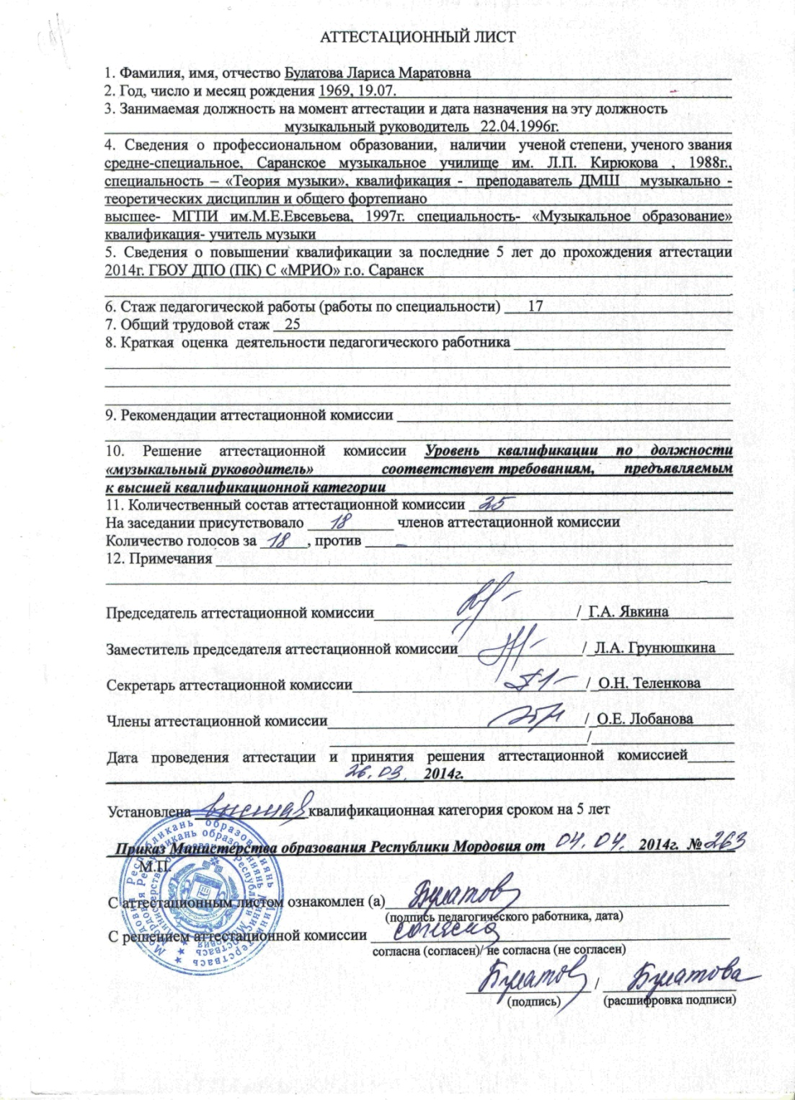

Slide 4
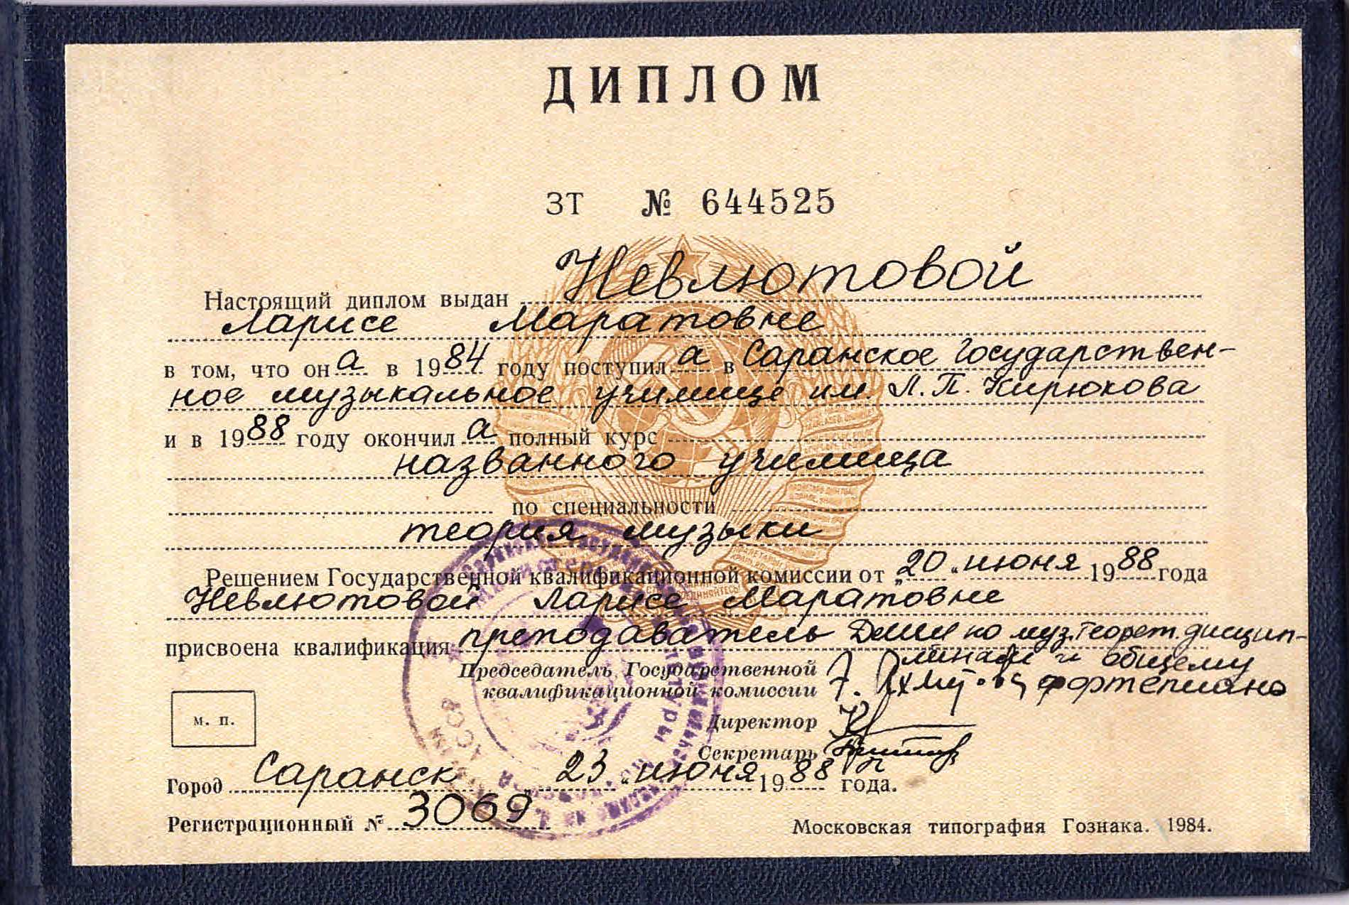

Slide 5
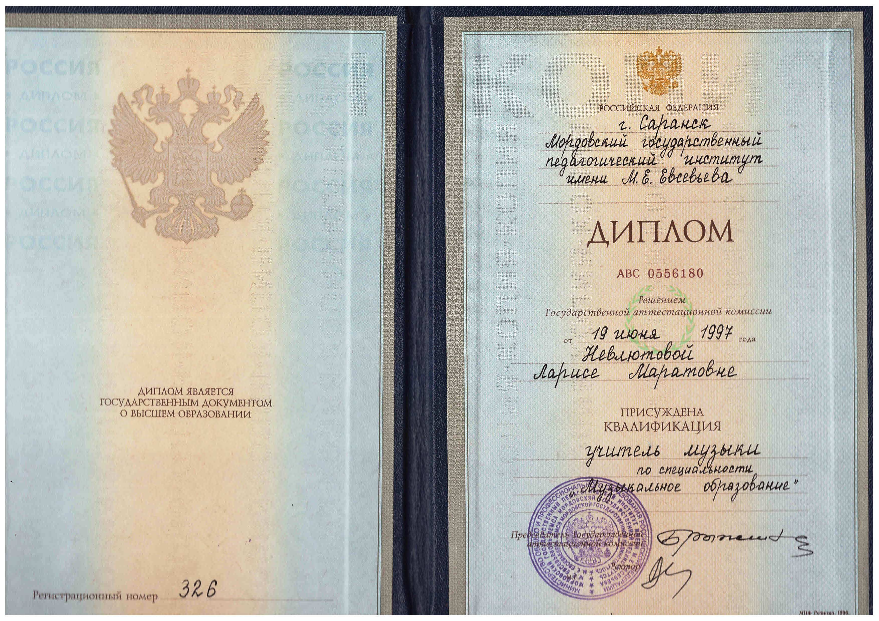

Slide 6
Обобщение педагогического опыта
http://nsportal.ru/user/800
https://ds5sar.schoolrm.ru/sveden/employees/10851/187702/

Slide 7
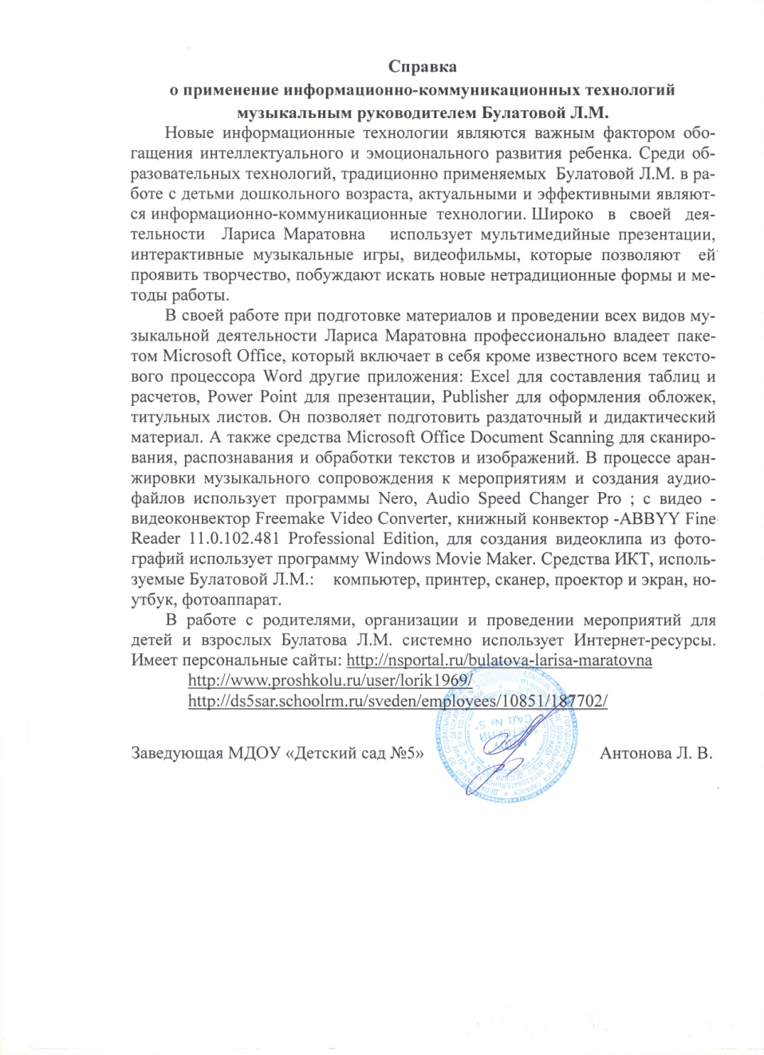
1. Применение информационно-коммуникационных технологий

Slide 9
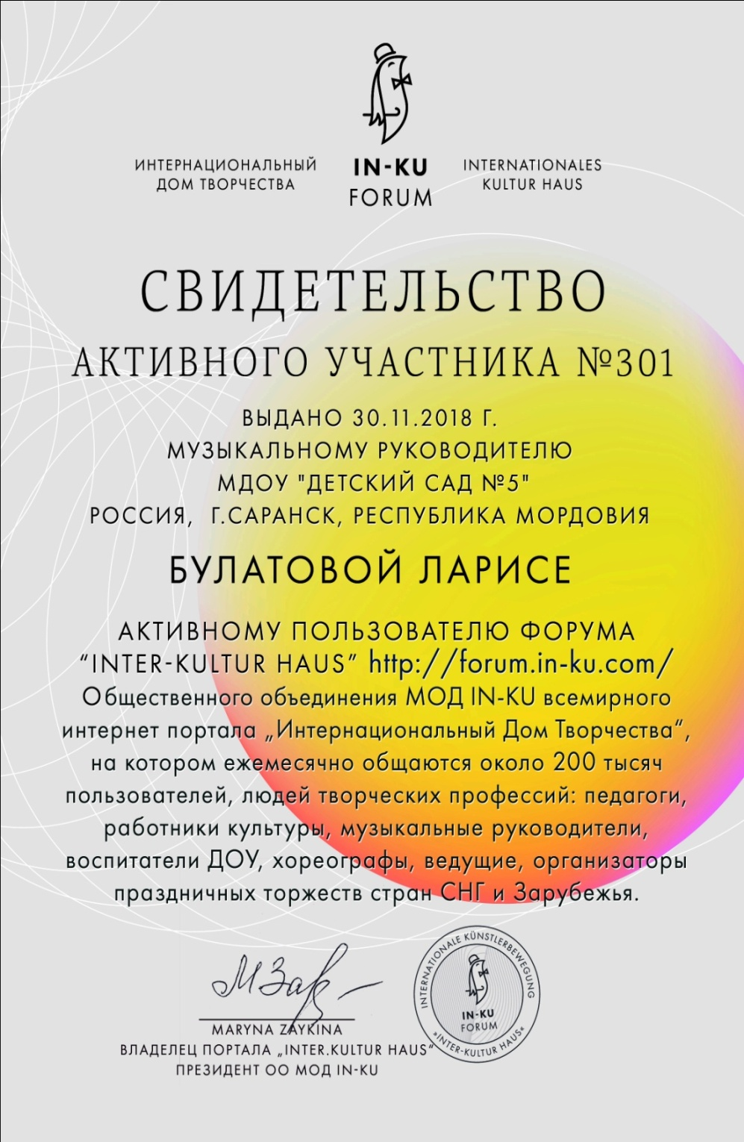
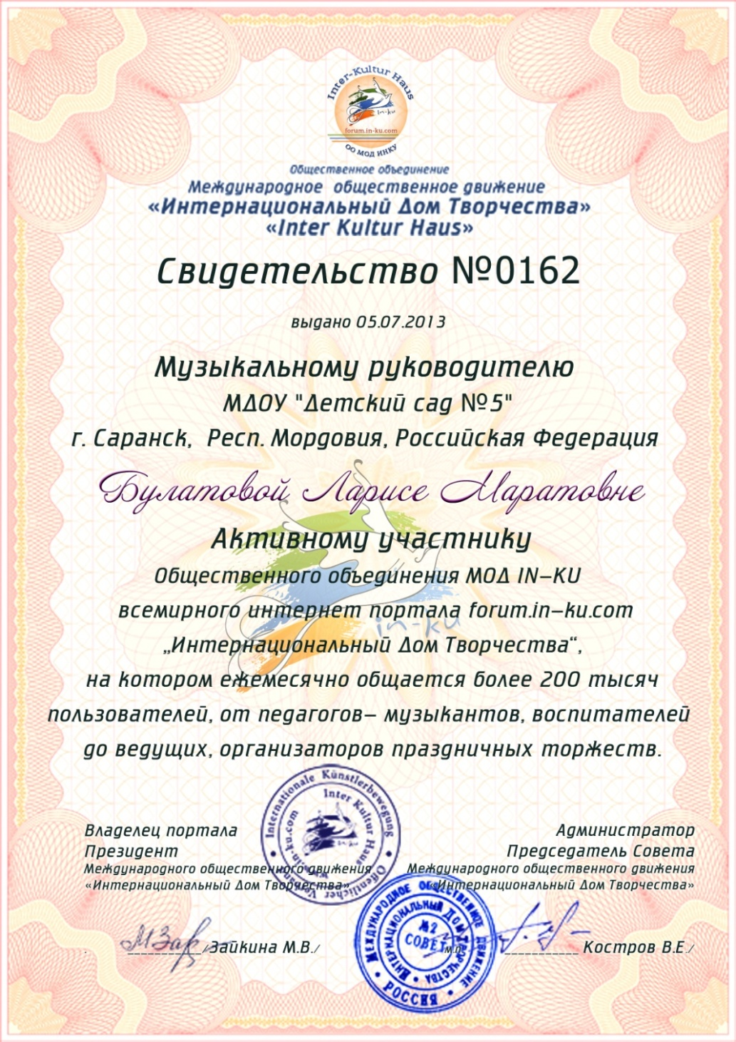

Slide 11
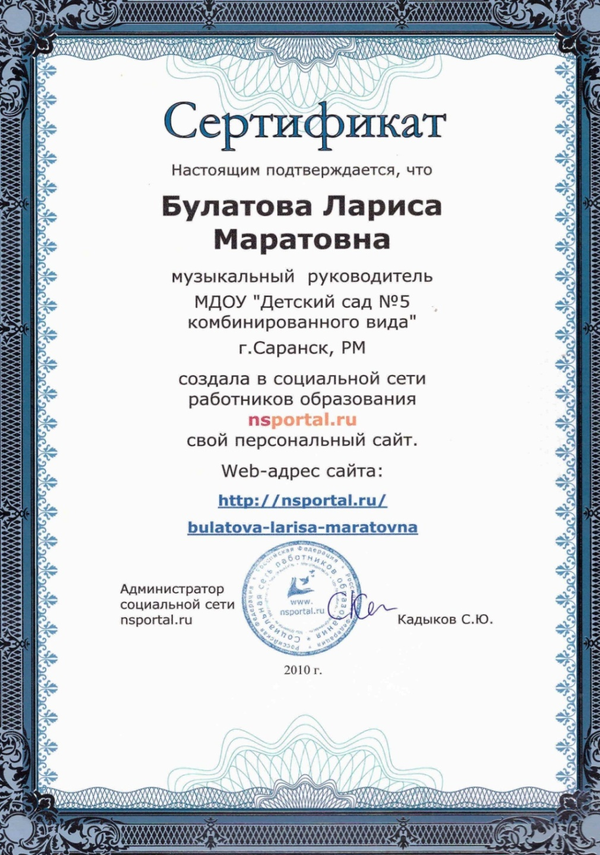
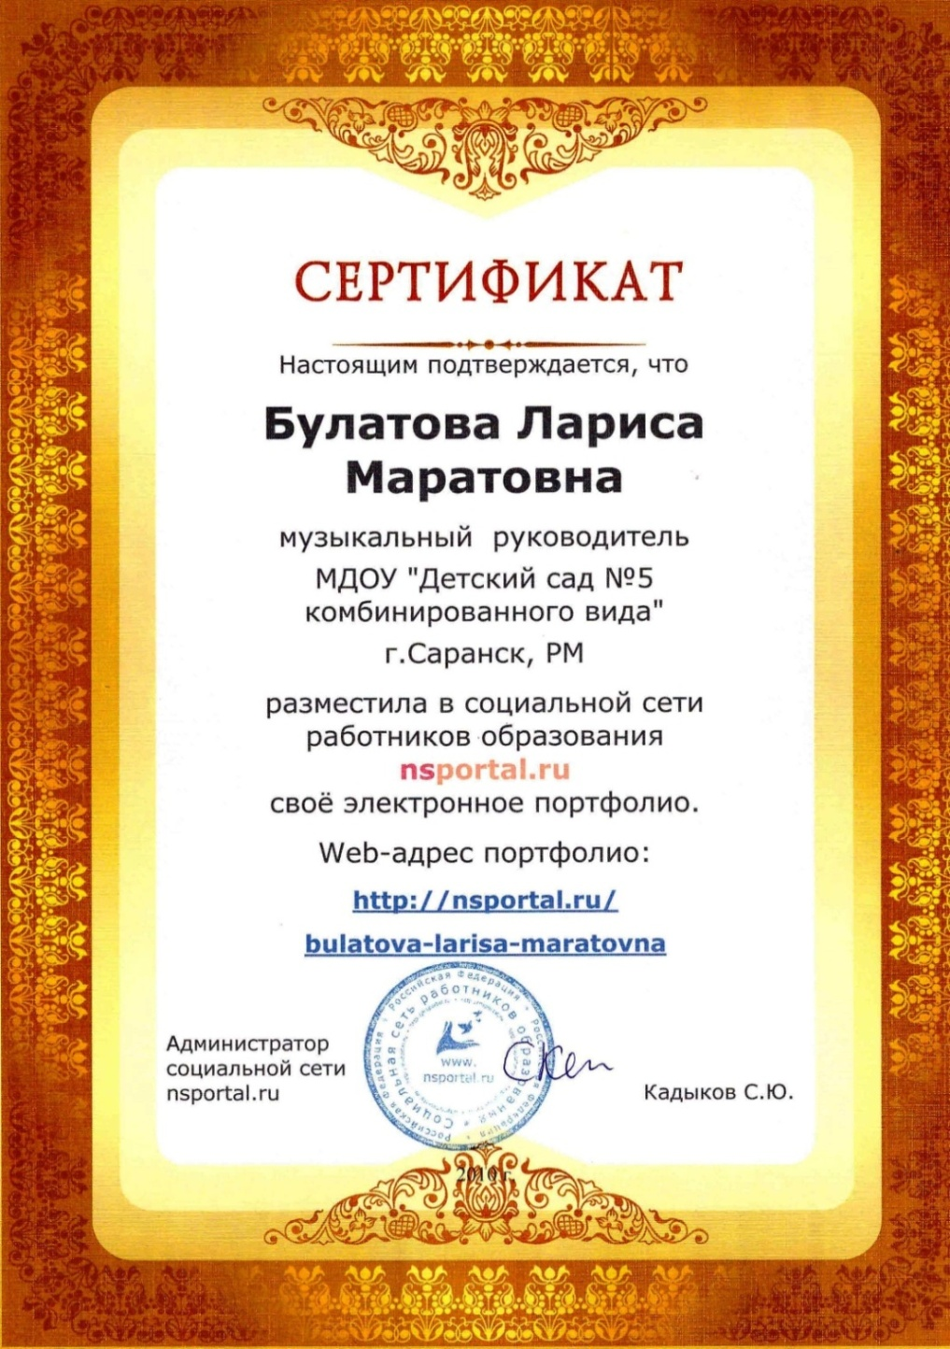

Slide 12
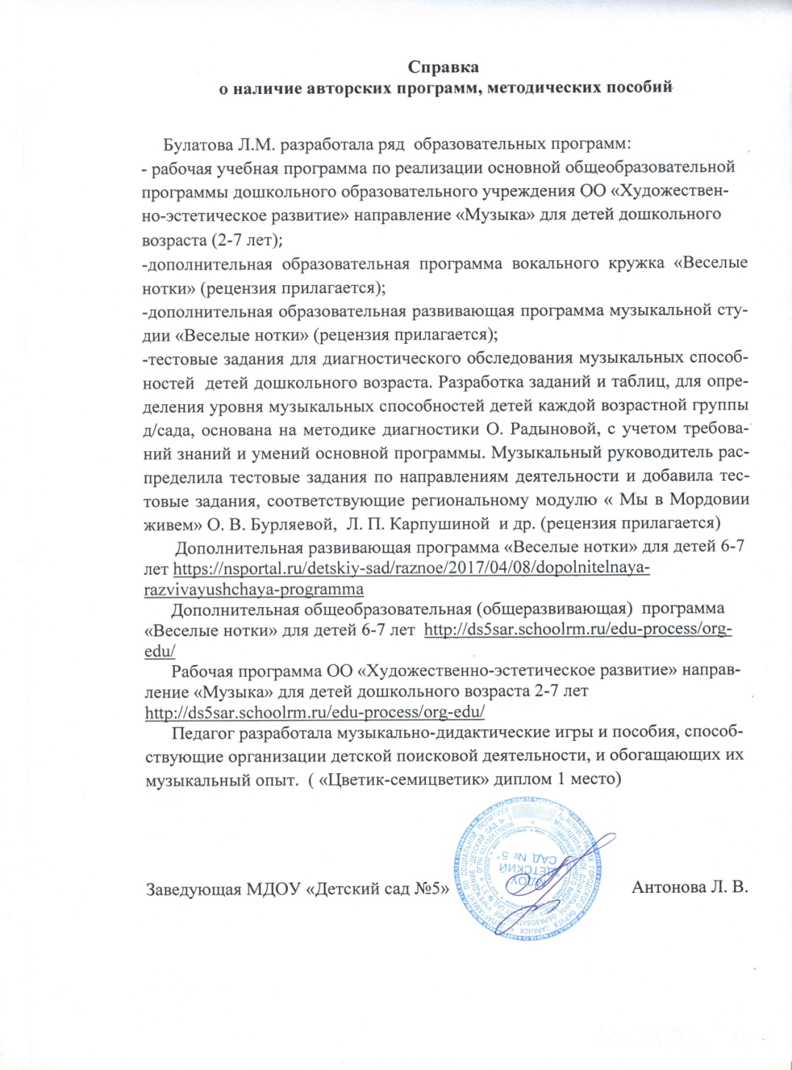
2. Наличие авторских программ, методических пособий

Slide 13
Дополнительная развивающая программа «Веселые нотки» для детей 6-7 лет https://nsportal.ru/detskiy-sad/raznoe/2017/04/08/dopolnitelnaya-razvivayushchaya-programma
Дополнительная общеобразовательная (общеразвивающая) программа «Веселые нотки» для детей 6-7 лет http://ds5sar.schoolrm.ru/edu-process/org-edu/
Рабочая программа ОО «Художественно-эстетическое развитие» направление «Музыка» для детей дошкольного возраста 2-7 лет http://ds5sar.schoolrm.ru/edu-process/org-edu/

Slide 14
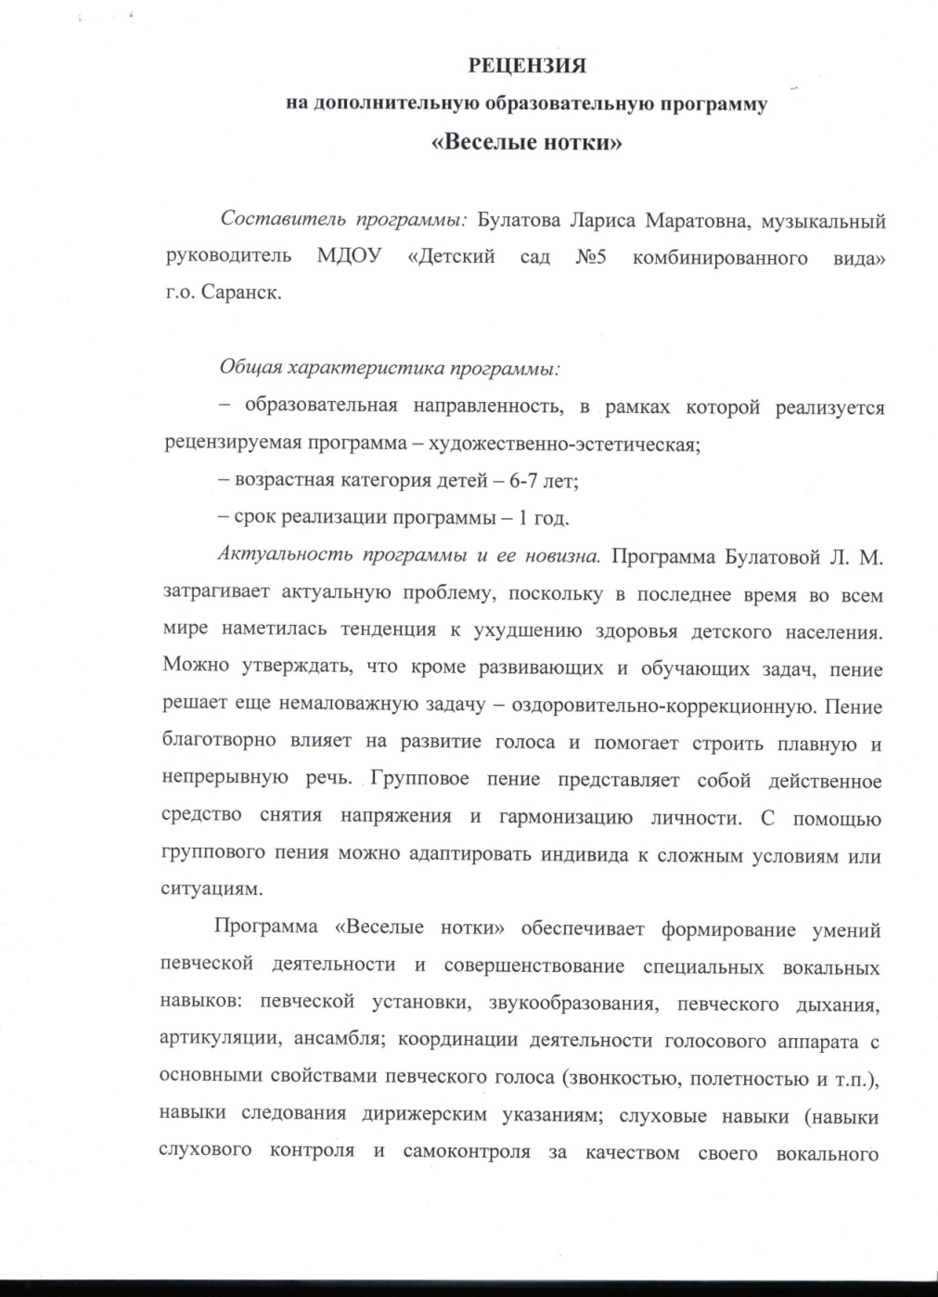
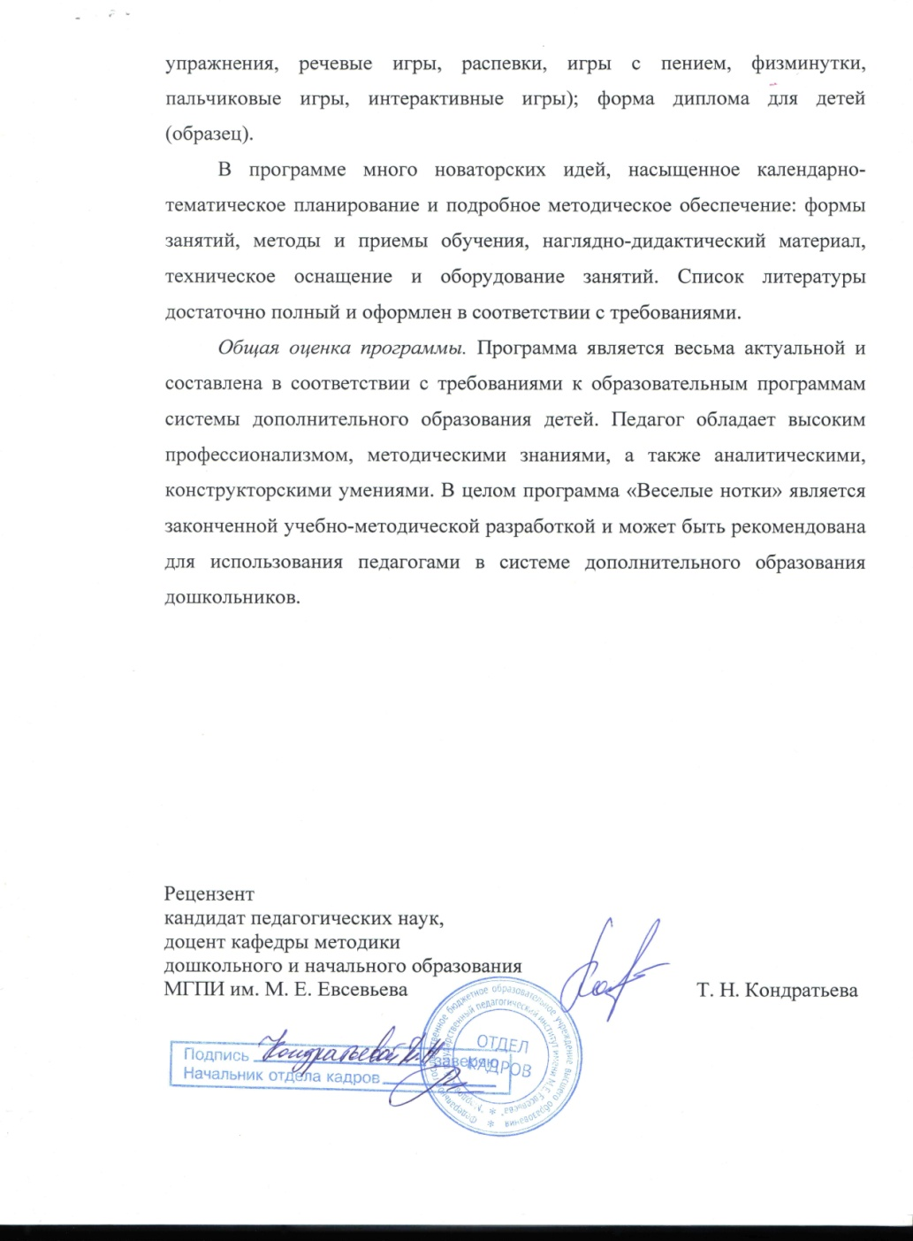

Slide 15
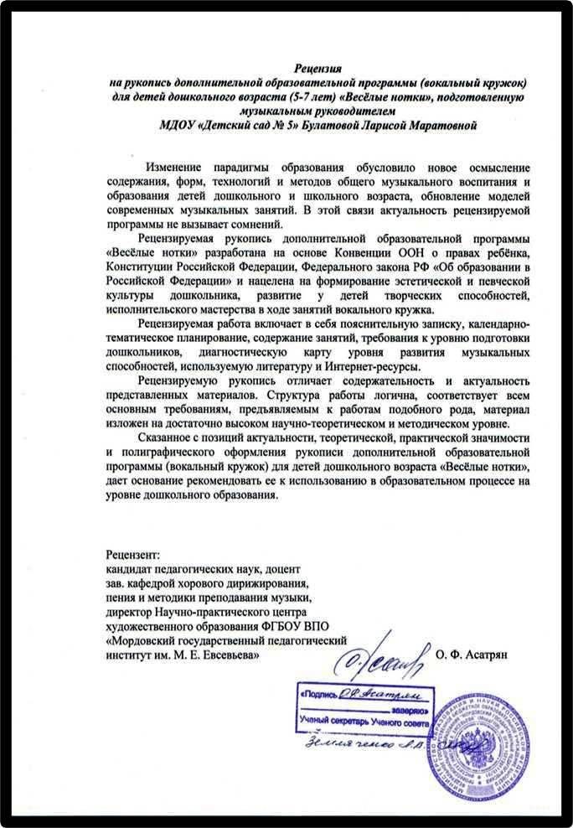
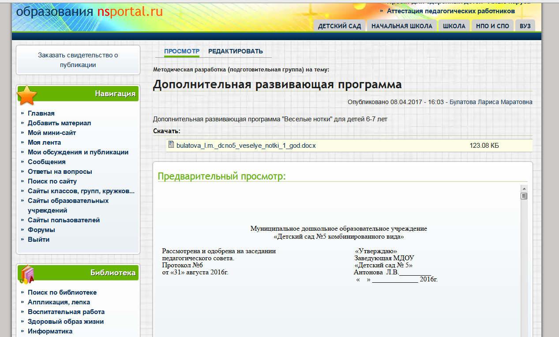

Slide 16
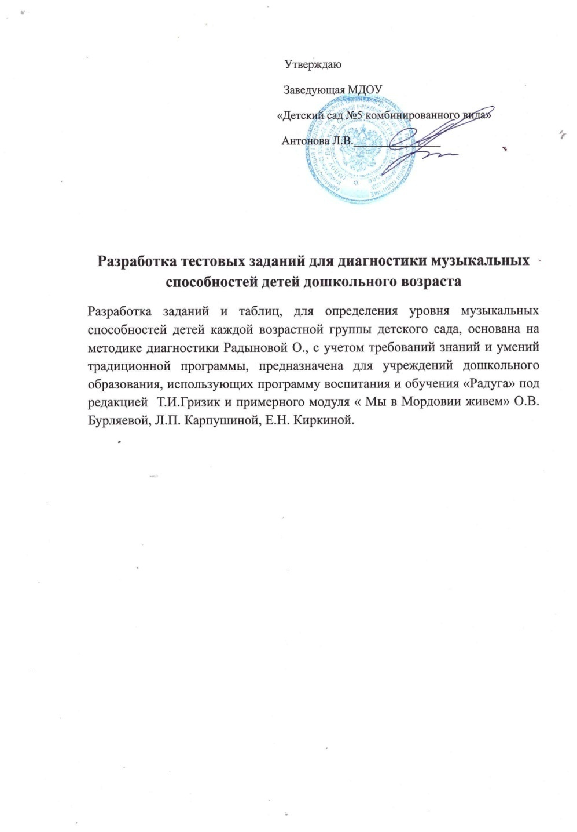
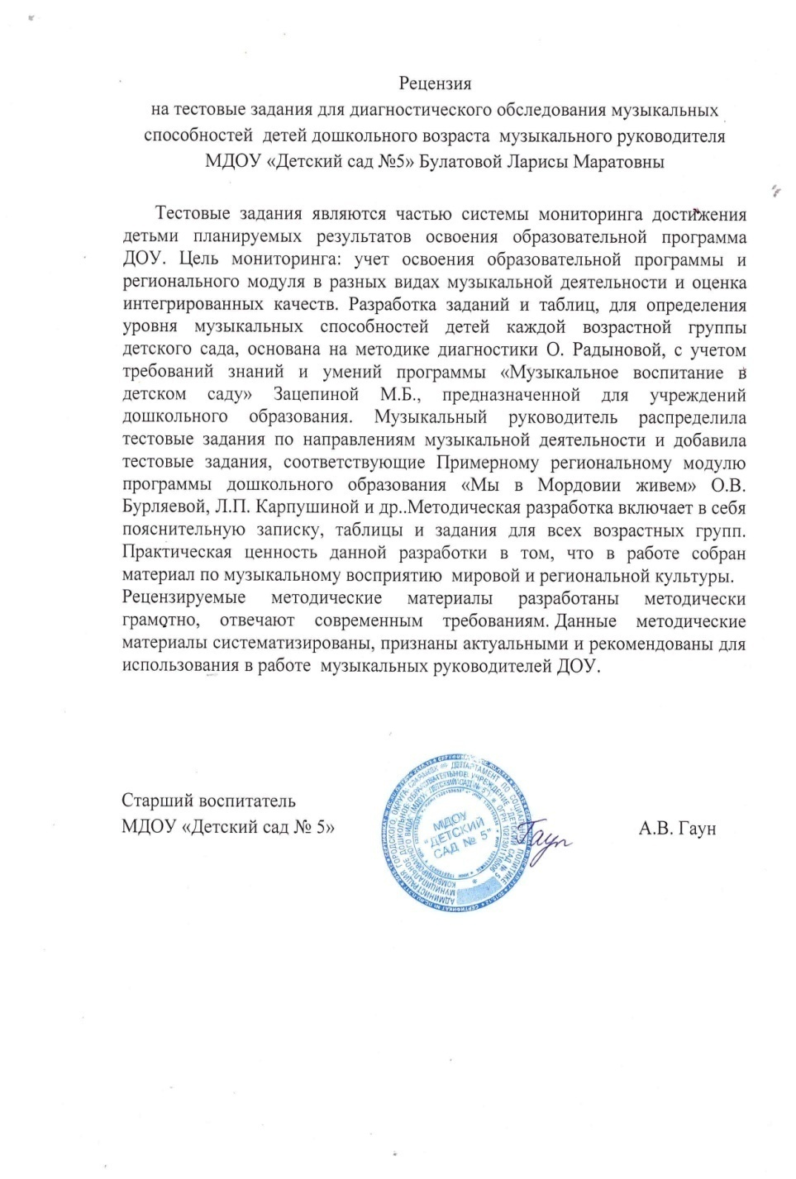

Slide 17
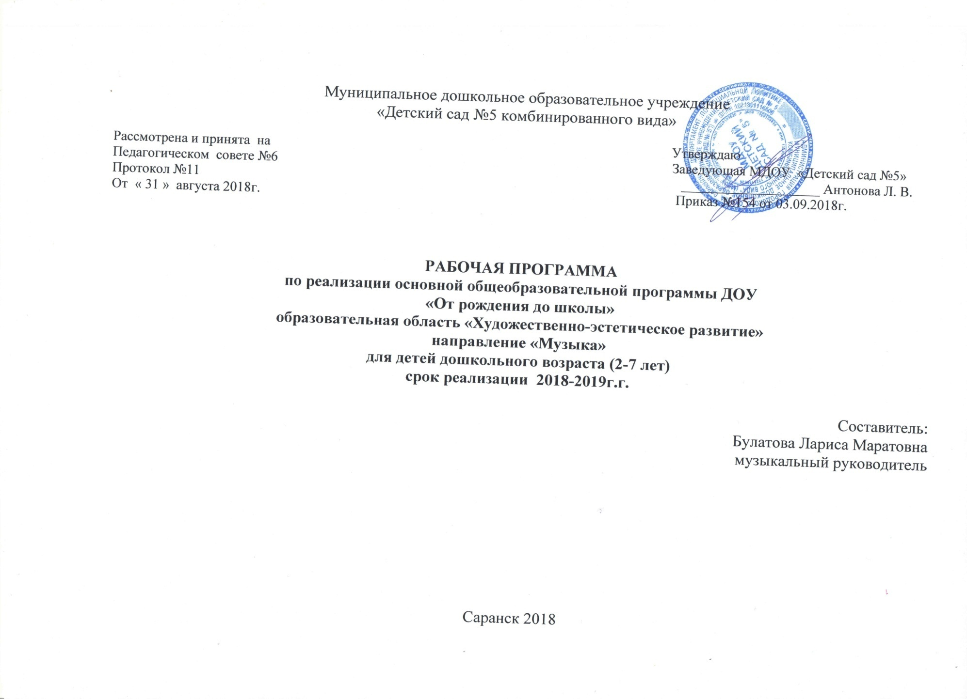

Slide 18
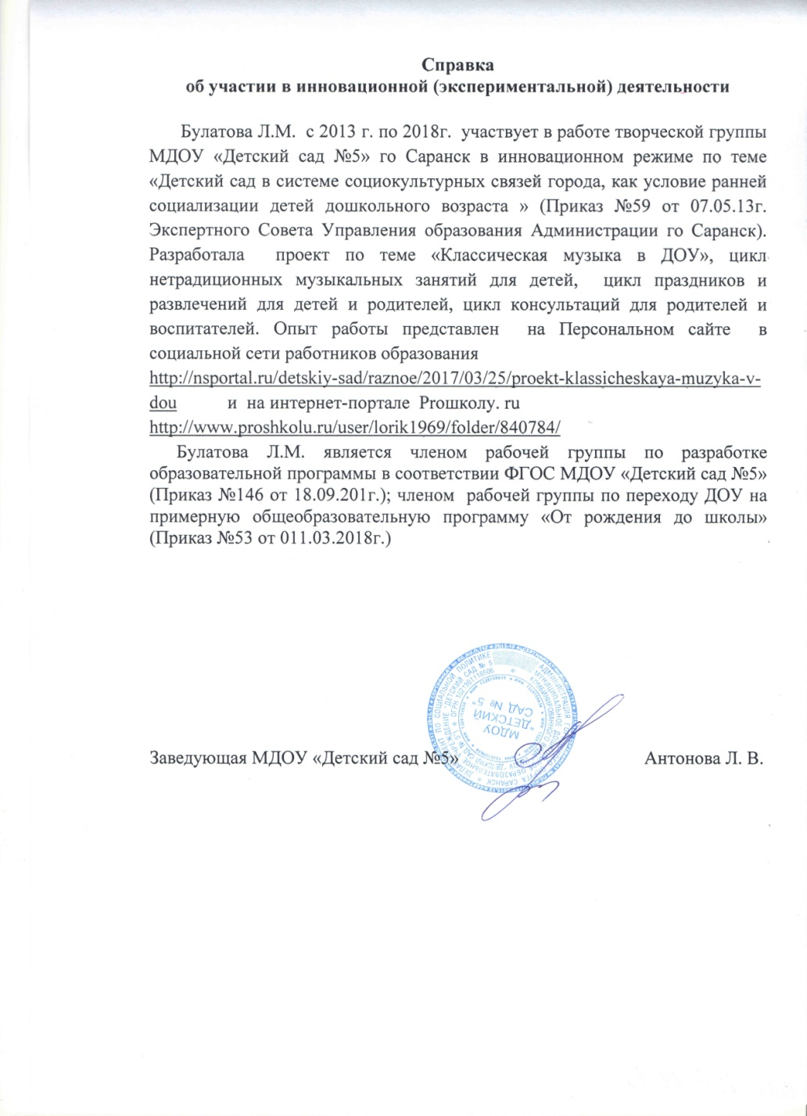
3. Участие в инновационной (экспериментальной) деятельности

Slide 19
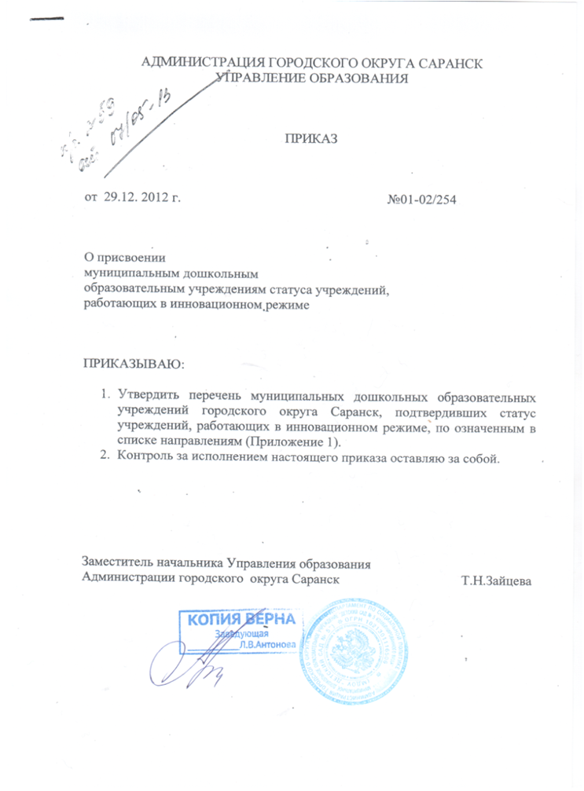
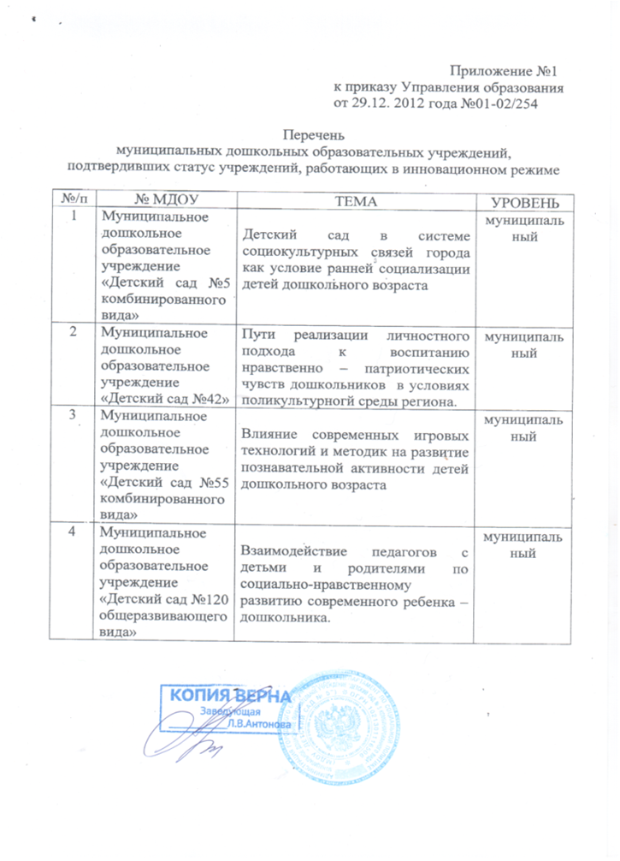

Slide 20
Проект по теме «Классическая музыка в ДОУ»
Опыт работы представлен на Персональном сайте в социальной сети работников образования
https://nsportal.ru/detskiy-sad/raznoe/2017/03/25/proekt-klassicheskaya-muzyka-v-dou
и на интернет- портале Pro школу.ru
http://www.proshkolu.ru/user/lorik1969/folder/840784/

Slide 21
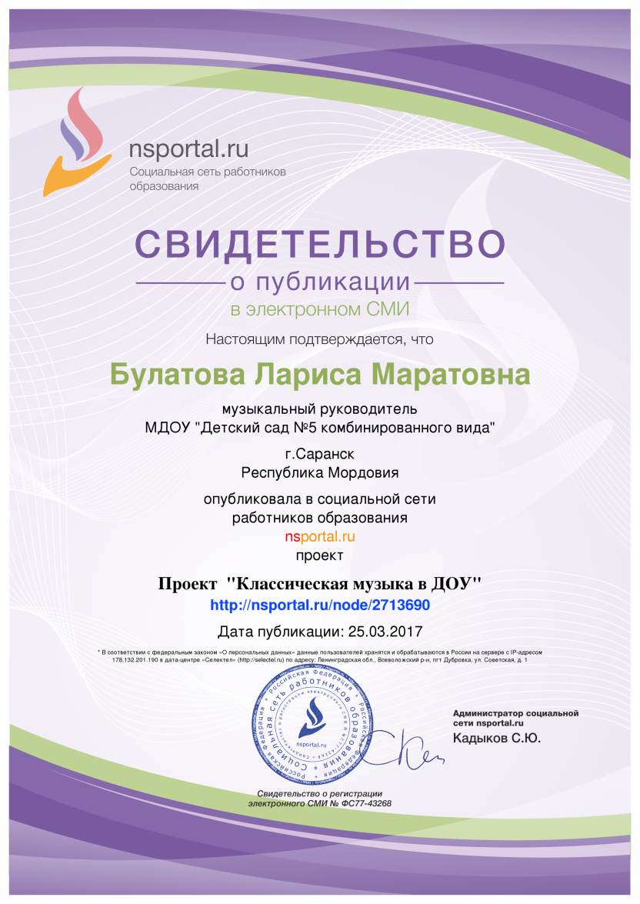
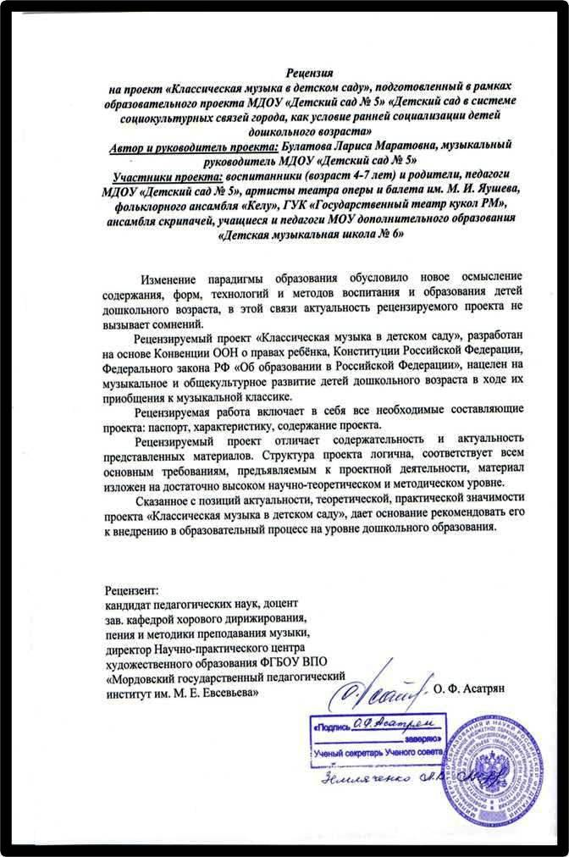

Slide 22
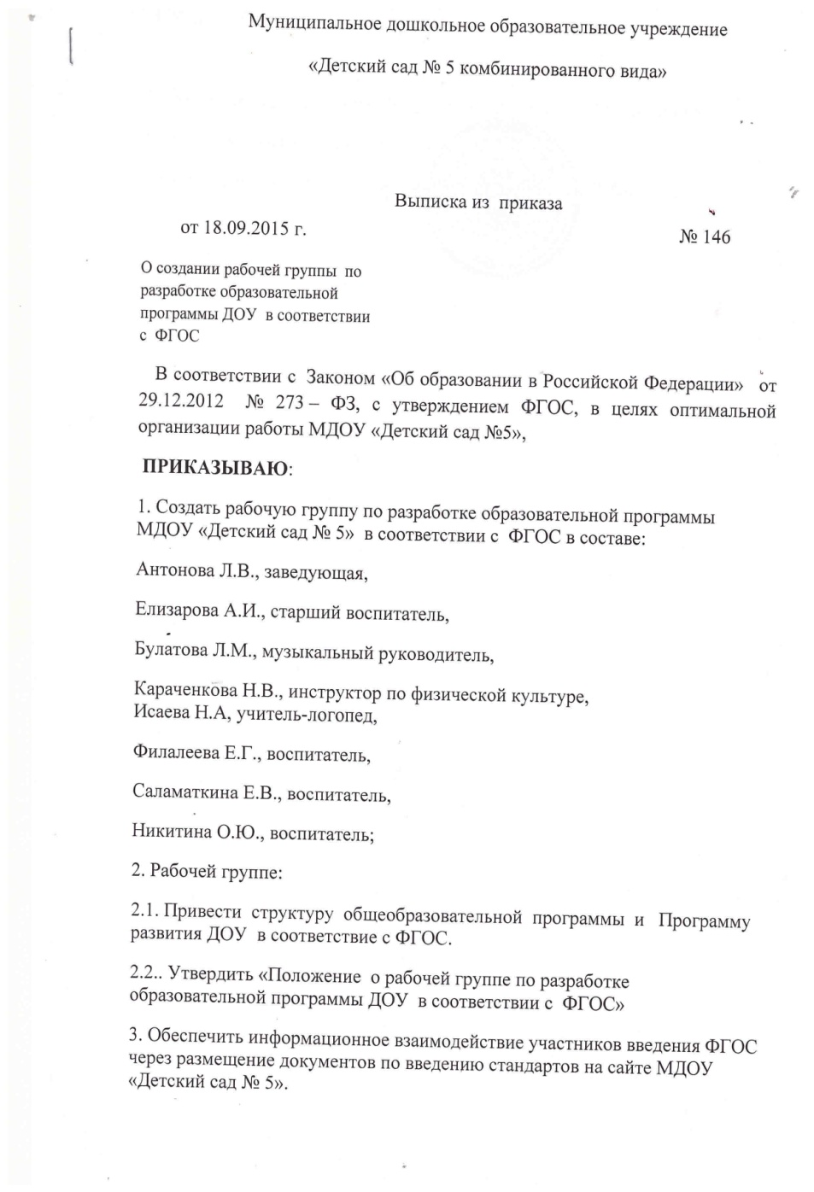

Slide 23
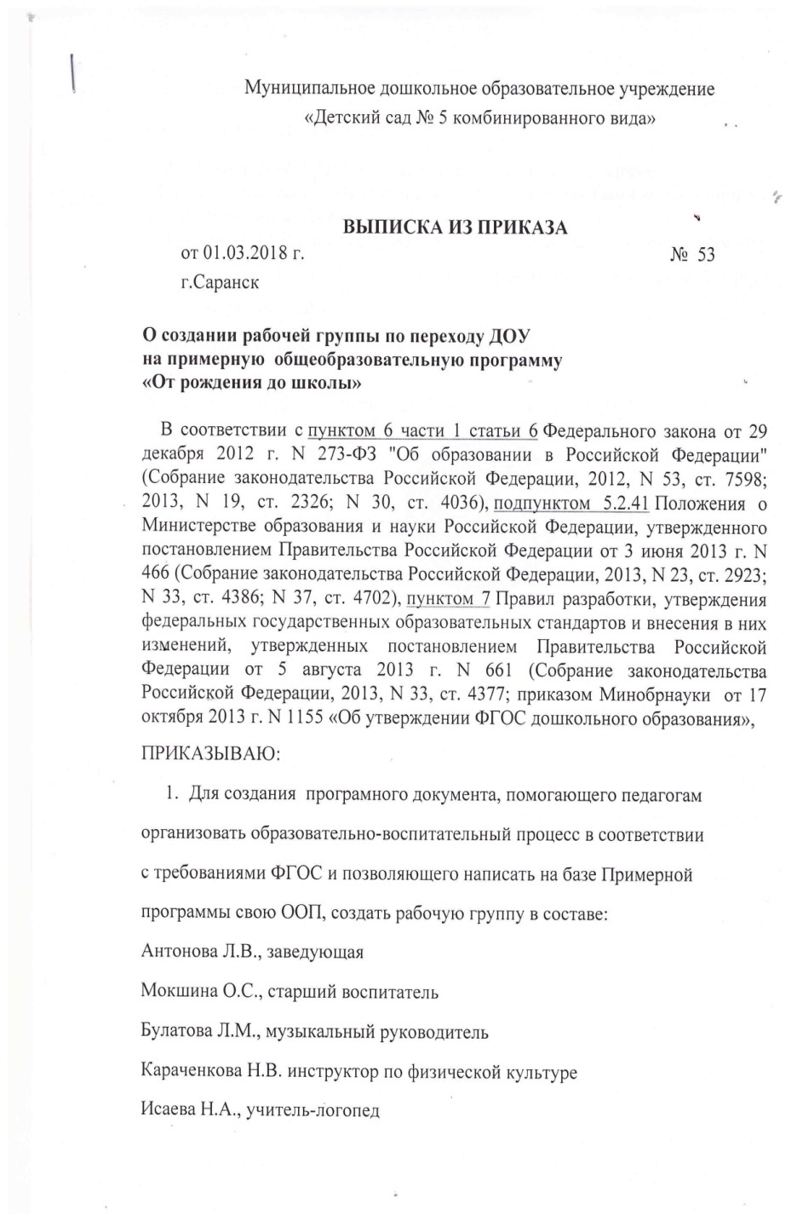
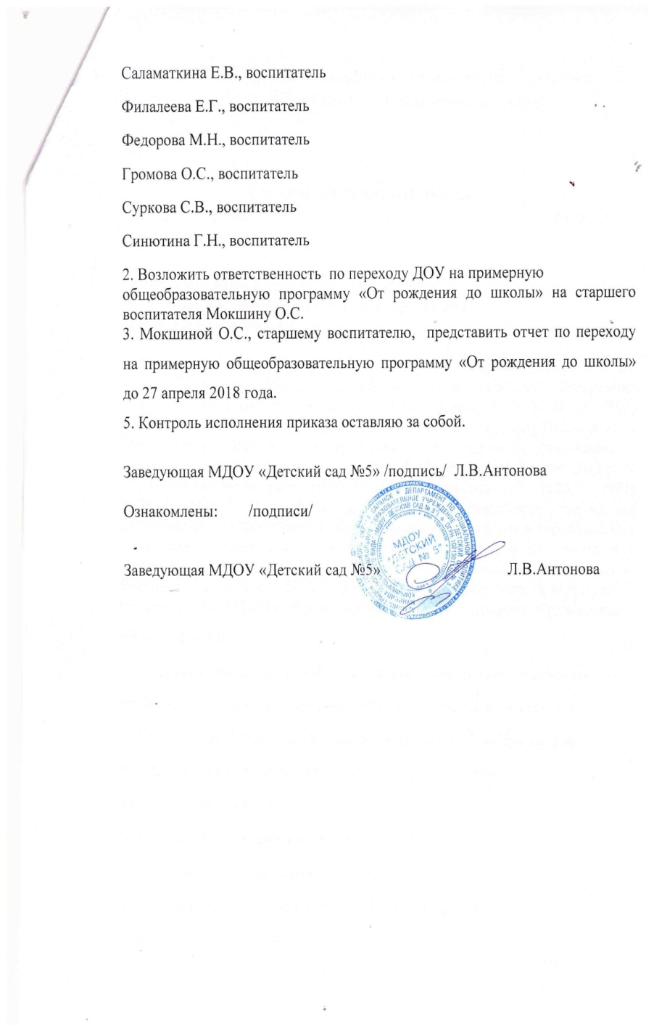

Slide 24
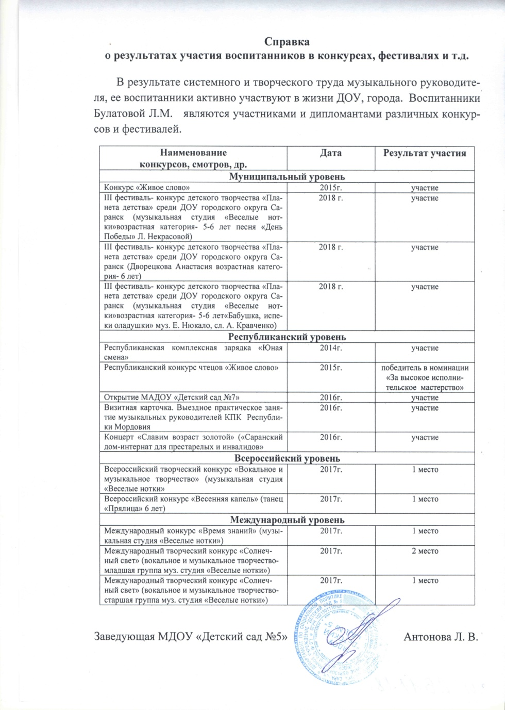
4. Результаты участия воспитанников в конкурсах, выставках, фестивалях

Slide 25
Муниципальный уровень
Конкурс «Живое слово» | 2015г. | участие
III фестиваль- конкурс детского творчества «Планета детства» среди ДОУ городского округа Саранск (музыкальная студия «Веселые нотки»возрастная категория- 5-6 лет песня «День Победы» Л. Некрасовой) | 2018 г. | участие
III фестиваль- конкурс детского творчества «Планета детства» среди ДОУ городского округа Саранск (Дворецкова Анастасия возрастная категория- 6 лет) | 2018 г. | участие
III фестиваль- конкурс детского творчества «Планета детства» среди ДОУ городского округа Саранск (музыкальная студия «Веселые нотки»возрастная категория- 5-6 лет«Бабушка, испеки оладушки» муз. Е. Нюкало, сл. А. Кравченко) | 2018 г. | участие

Slide 26
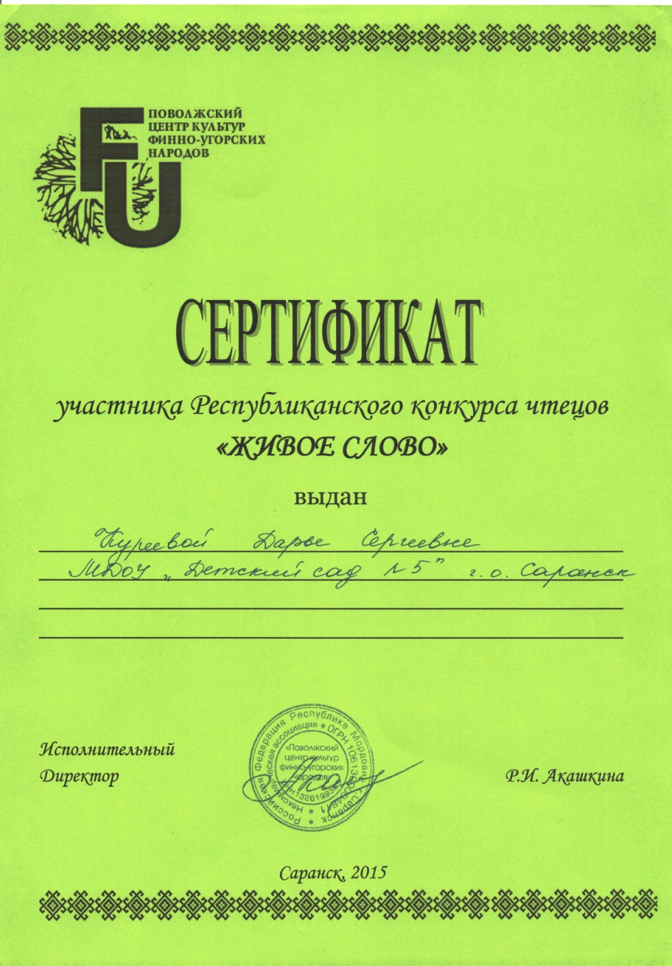
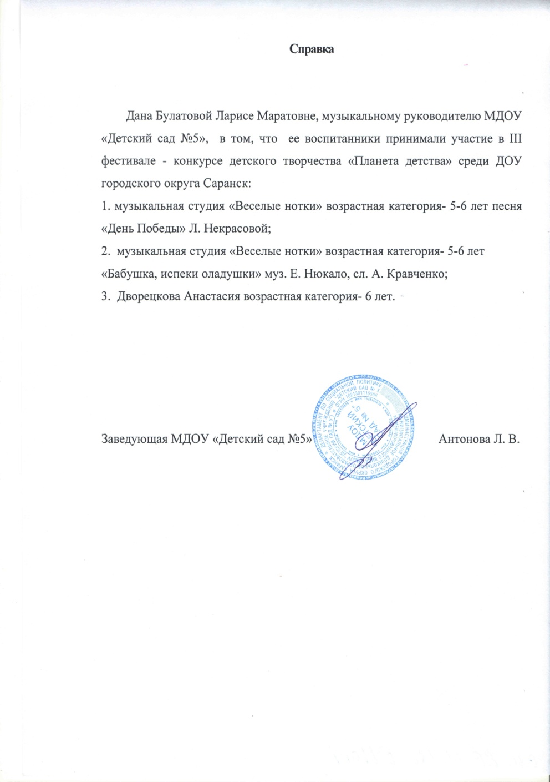

Slide 27
Республиканский уровень
Республиканская комплексная зарядка «Юная смена» | 2014г. | участие
Республиканский конкурс чтецов «Живое слово» | 2015г. | победитель в номинации «За высокое исполнительское мастерство»
Открытие МАДОУ «Детский сад №7» | 2016г. | участие
Визитная карточка. Выездное практическое занятие музыкальных руководителей КПК Республики Мордовия | 2016г. | участие
Концерт «Славим возраст золотой» («Саранский дом-интернат для престарелых и инвалидов» | 2016г. | участие

Slide 28
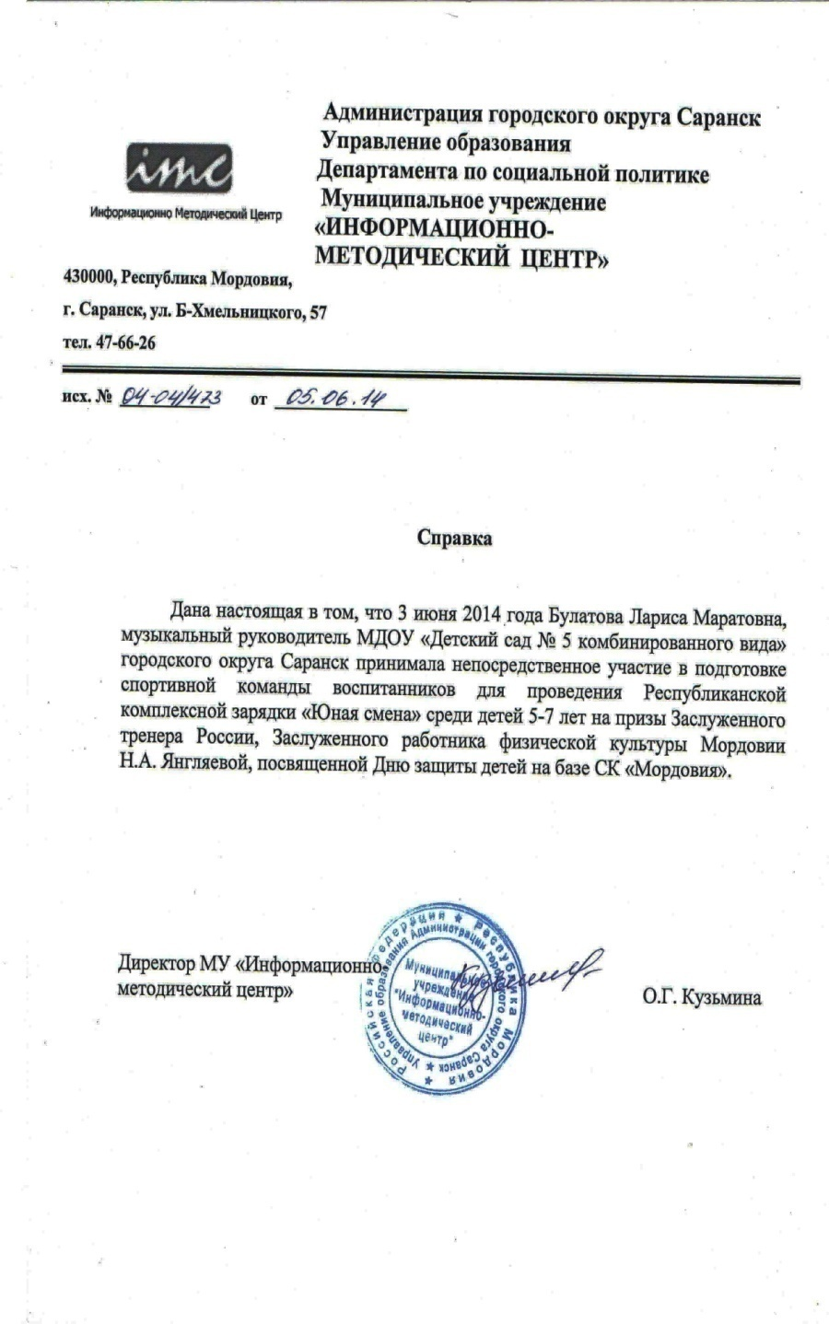

Slide 29
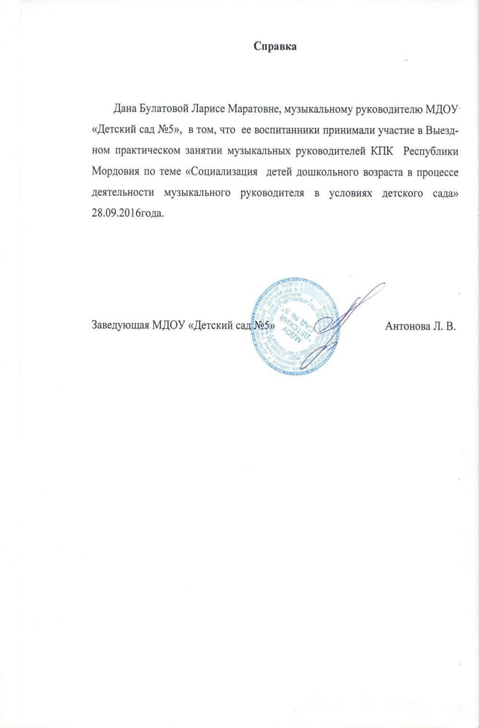
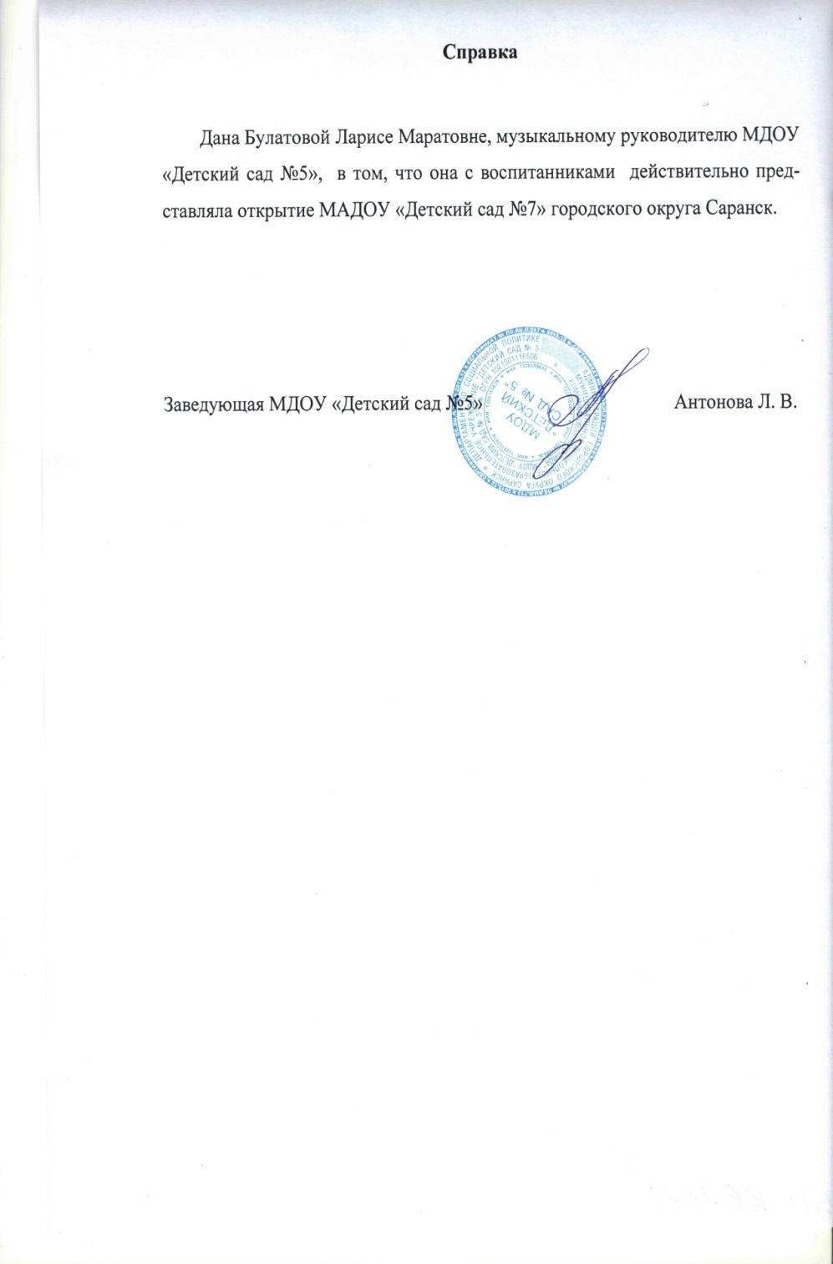

Slide 30
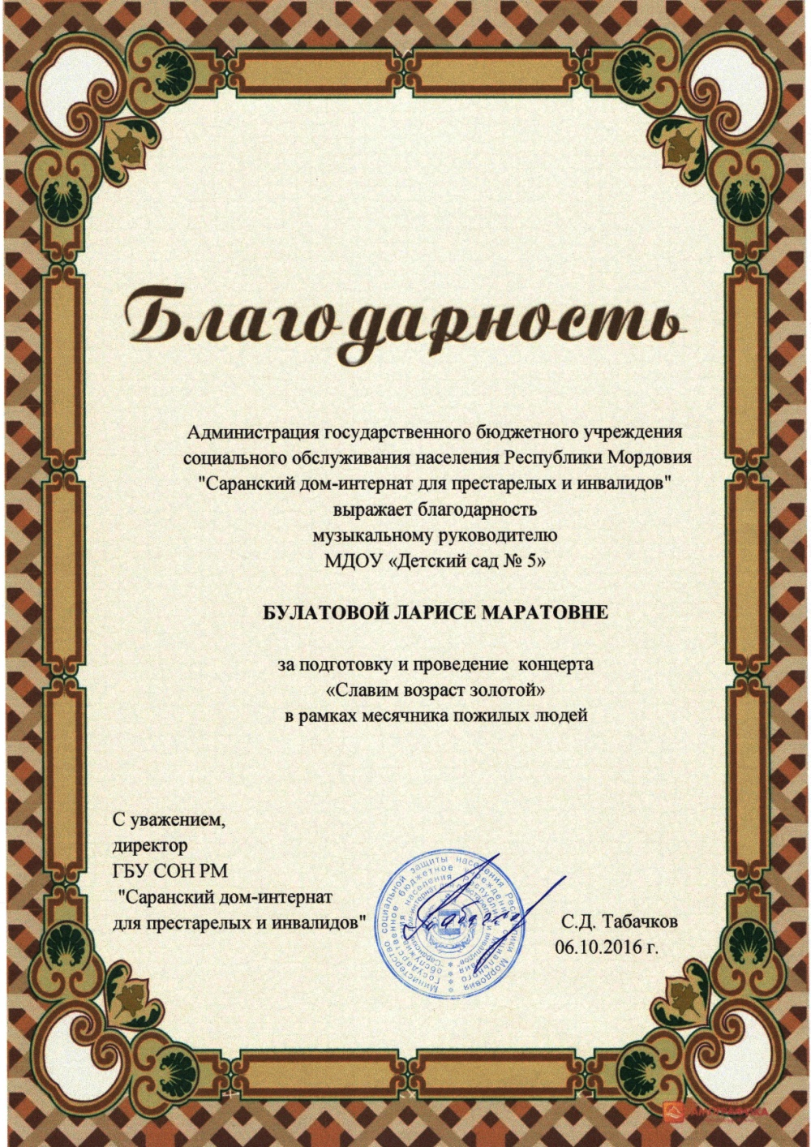

Slide 31
Всероссийский уровень
Всероссийский творческий конкурс «Вокальное и музыкальное творчество» (музыкальная студия «Веселые нотки» | 2017г. | 1 место
Всероссийский конкурс «Весенняя капель» (танец «Прялица» 6 лет) | 2017г. | 1 место

Slide 32
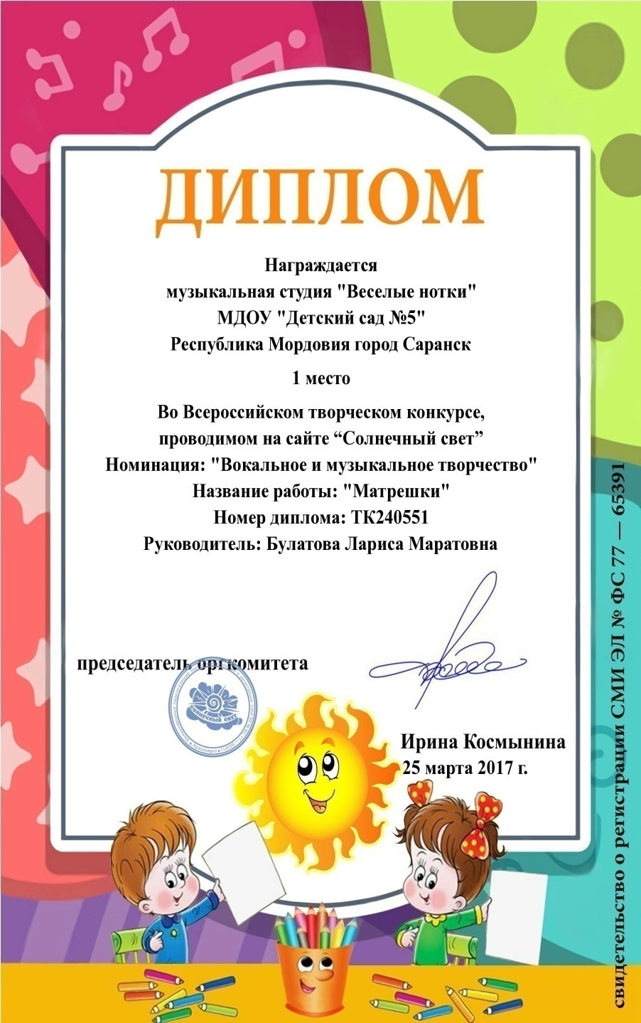

Slide 33
Международный уровень
Международный конкурс «Время знаний» (музыкальная студия «Веселые нотки») | 2017г. | 1 место
Международный творческий конкурс «Солнечный свет» (вокальное и музыкальное творчество -младшая группа муз. студия «Веселые нотки») | 2017г. | 2 место
Международный творческий конкурс «Солнечный свет» (вокальное и музыкальное творчество- старшая группа муз. студия «Веселые нотки») | 2017г. | 1 место

Slide 34
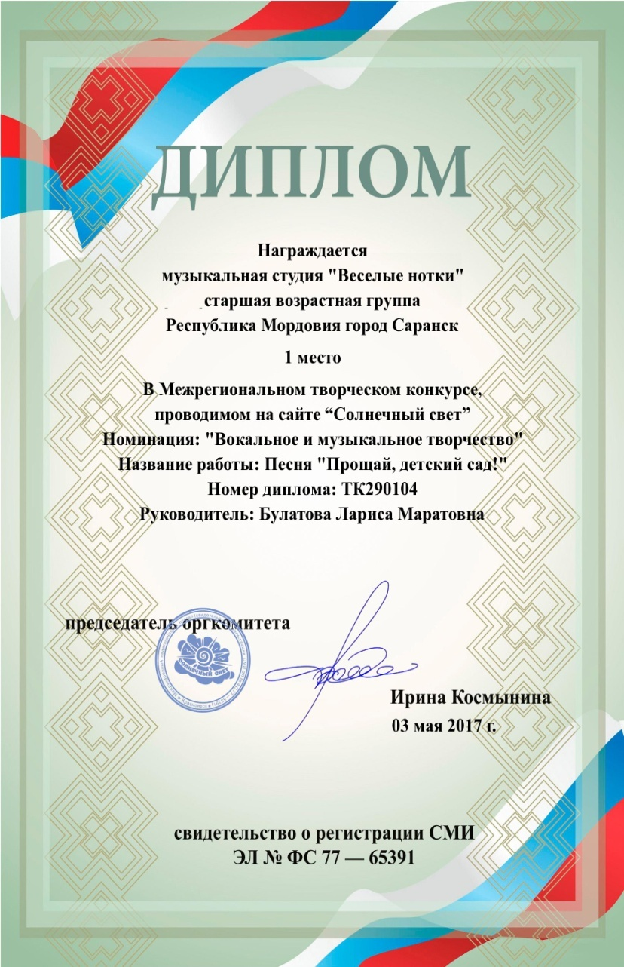
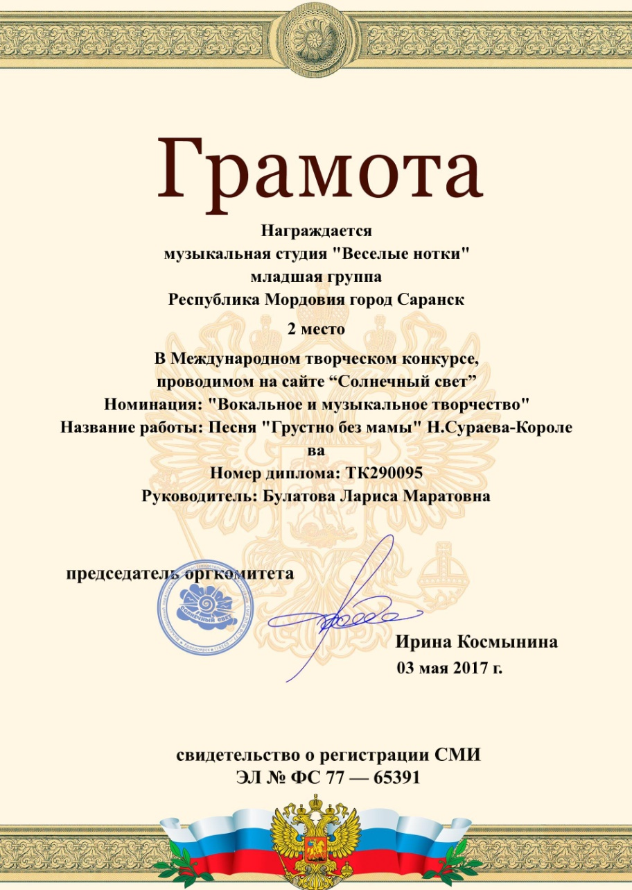

Slide 36
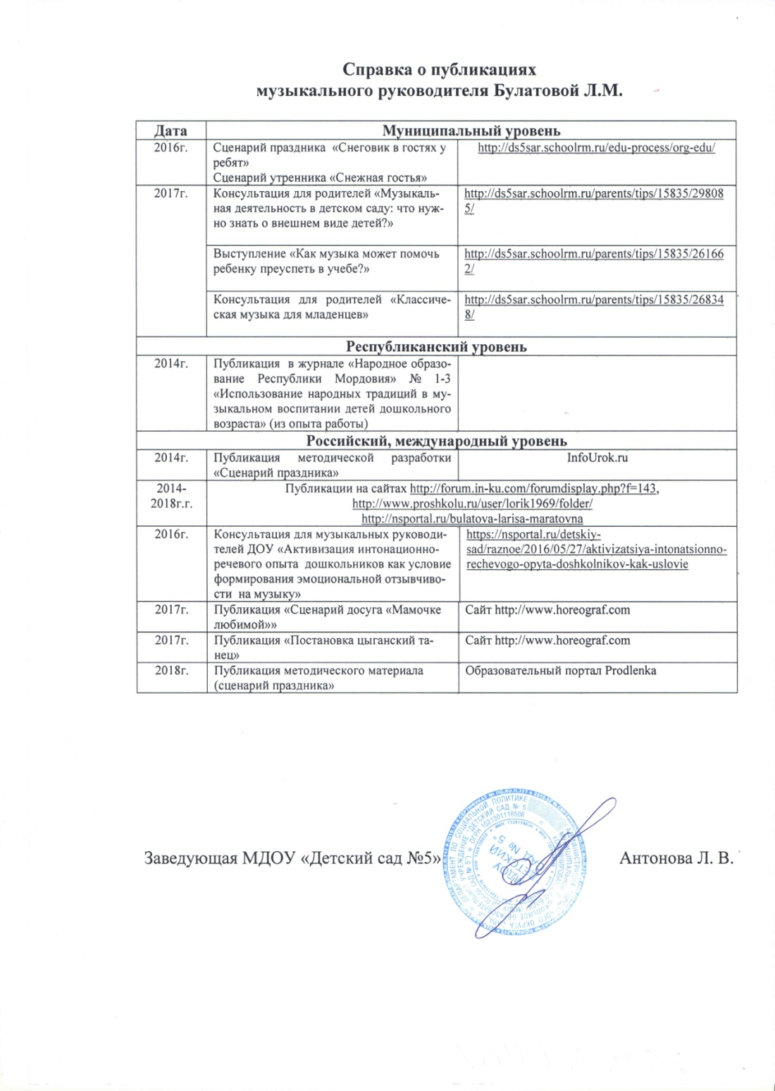
5. Наличие публикаций

Slide 37
Муниципальный уровень
2016г. | Сценарий праздника «Снеговик в гостях у ребят» Сценарий утренника «Снежная гостья» | http://ds5sar.schoolrm.ru/edu-process/org-edu/
2017г. | Консультация для родителей «Музыкальная деятельность в детском саду: что нужно знать о внешнем виде детей?» | http://ds5sar.schoolrm.ru/parents/tips/15835/298085/
 | Выступление «Как музыка может помочь ребенку преуспеть в учебе?» | http://ds5sar.schoolrm.ru/parents/tips/15835/261662/
 | Консультация для родителей «Классическая музыка для младенцев» | http://ds5sar.schoolrm.ru/parents/tips/15835/268348/

Slide 38
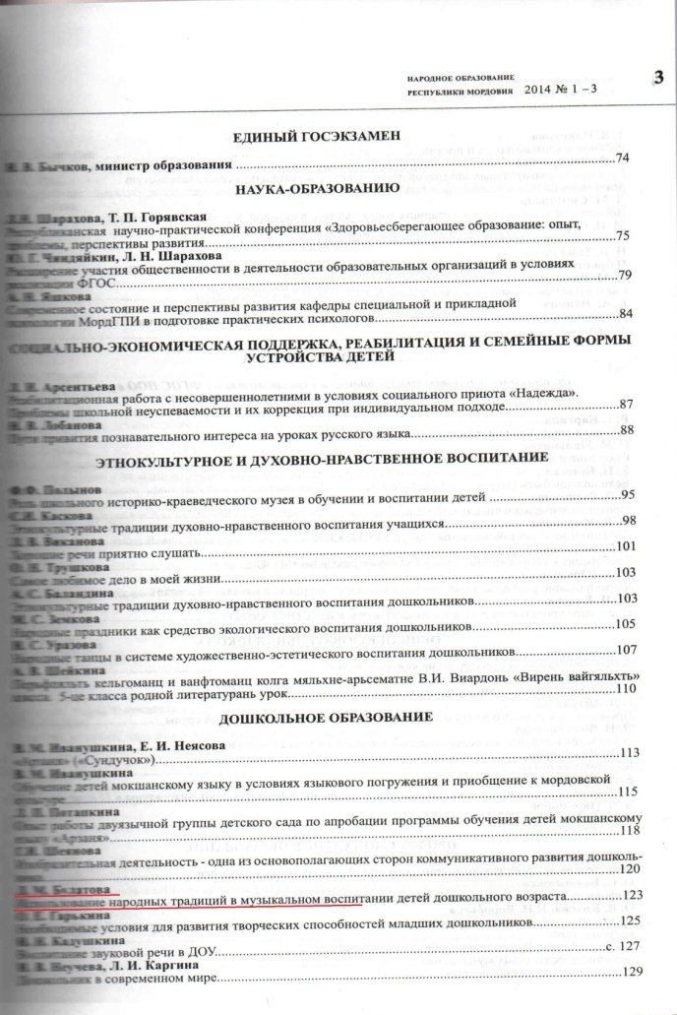
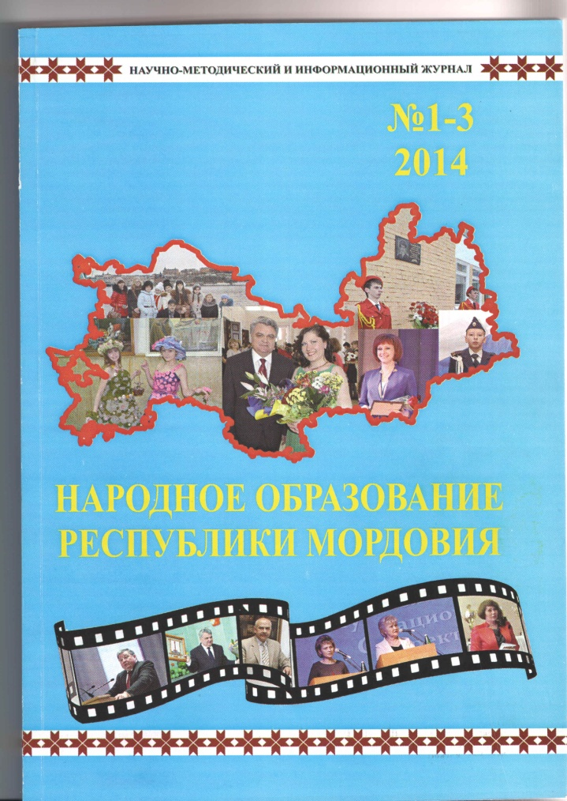
Республиканский уровень
Публикация в журнале «Народное образование Республики Мордовия» № 1-3 «Использование народных традиций в музыкальном воспитании детей дошкольного возраста» (из опыта работы) стр.123

Slide 39
Всероссийский, международный уровень
2014г. | Публикация методической разработки «Сценарий праздника» | свидетельство InfoUrok.ru
2014-2018г.г. | Публикации на сайтах http://forum.in-ku.com/forumdisplay.php?f=143, http://www.proshkolu.ru/user/lorik1969/folder/ http://nsportal.ru/bulatova-larisa-maratovna
2016г. | Консультация для музыкальных руководителей ДОУ «Активизация интонационно-речевого опыта дошкольников как условие формирования эмоциональной отзывчивости на музыку» | https://nsportal.ru/detskiy-sad/raznoe/2016/05/27/aktivizatsiya-intonatsionno-rechevogo-opyta-doshkolnikov-kak-uslovie
2017г. | Публикация «Сценарий досуга «Мамочке любимой»» | Сайт http://www.horeograf.com
2017г. | Публикация «Постановка цыганский танец» | Сайт http://www.horeograf.com
2018г. | Публикация методического материала (сценарий праздника» | Образовательный портал Prodlenka

Slide 40
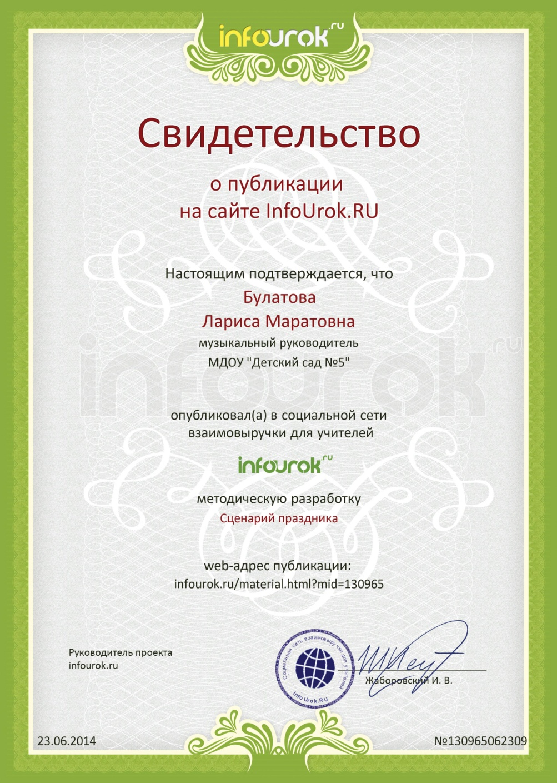
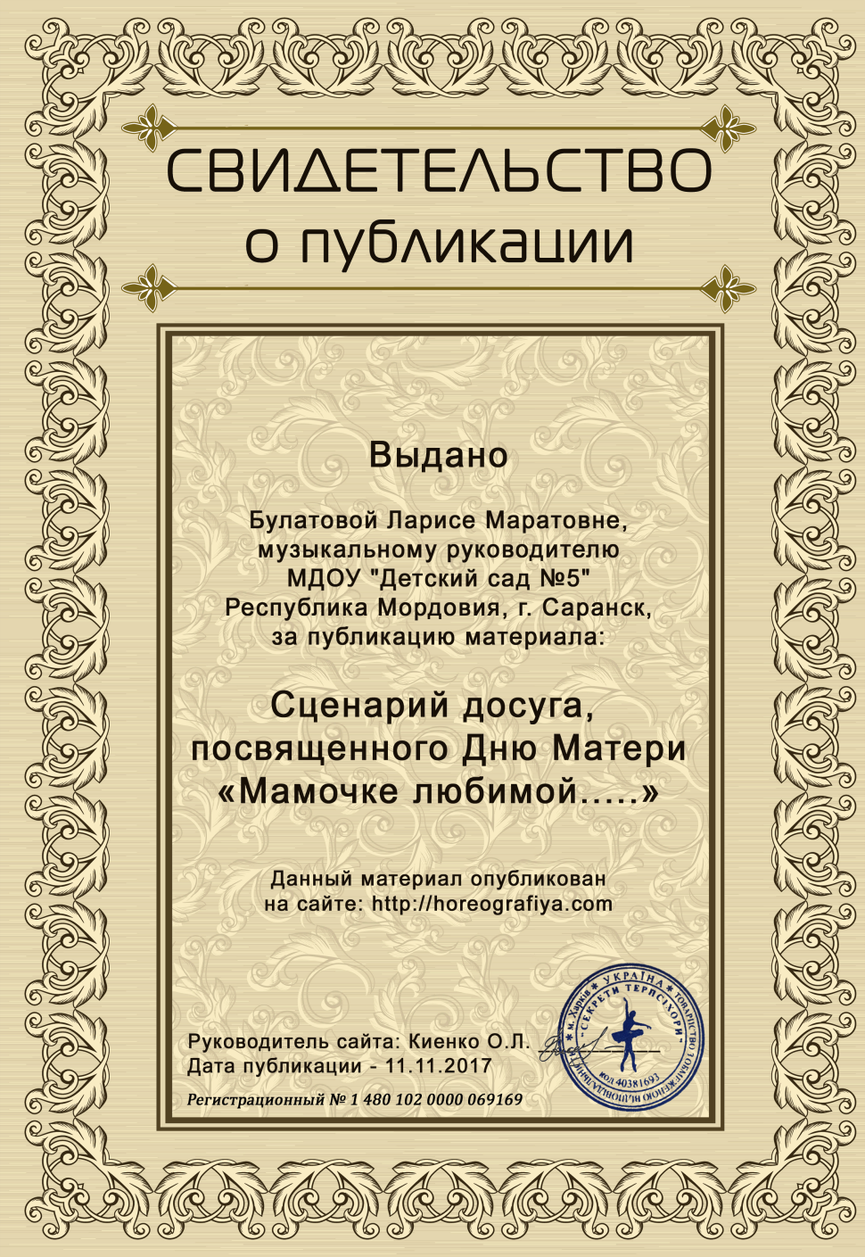

Slide 41
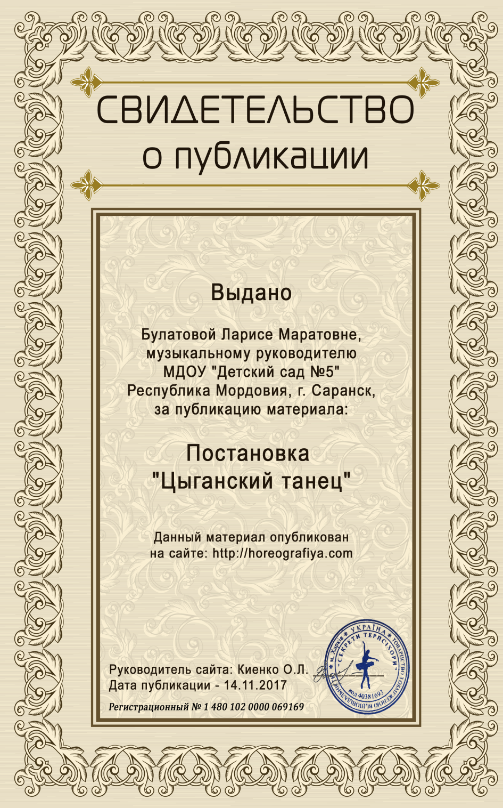
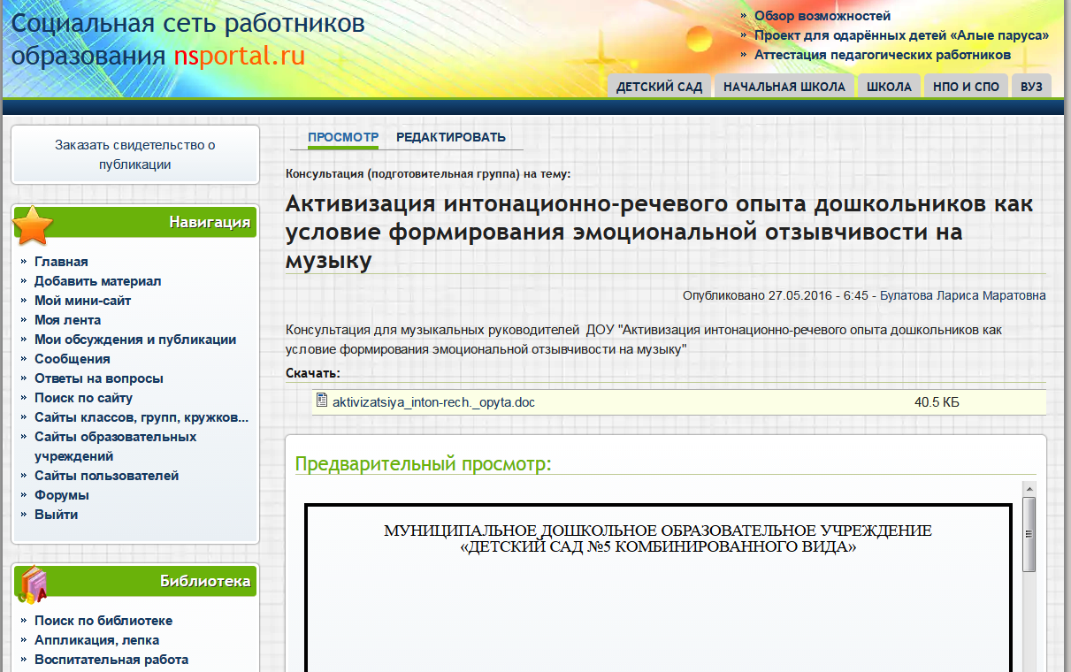

Slide 42
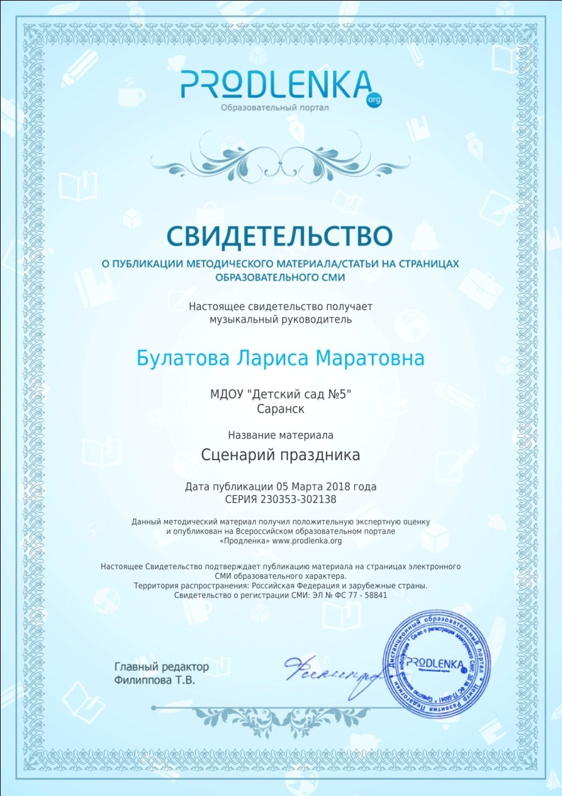

Slide 43
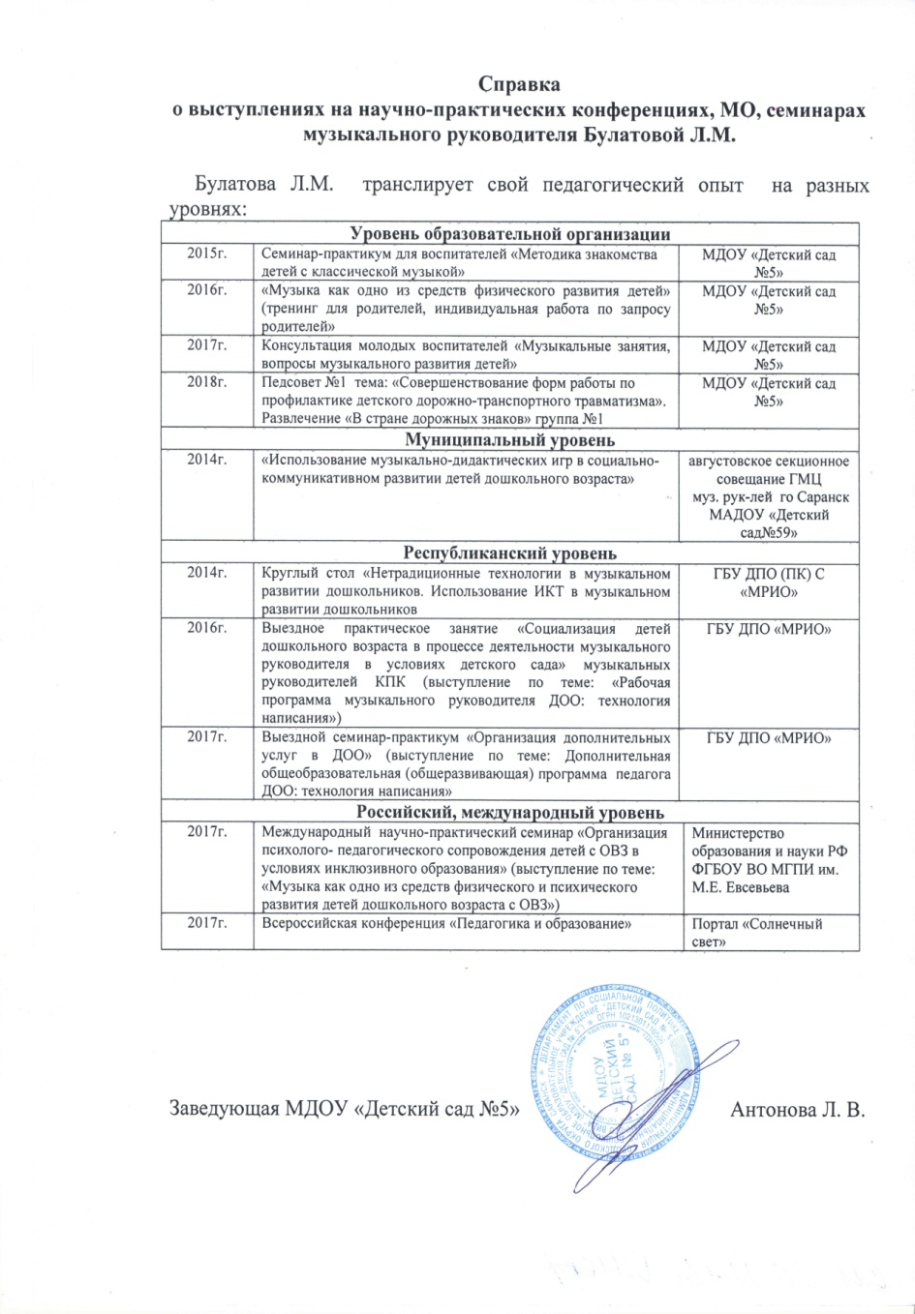
6. Выступления на научно-практических конференциях, педчтениях, семинарах, секциях; МО

Slide 44
Уровень образовательной организации
2015г. | Семинар-практикум для воспитателей «Методика знакомства детей с классической музыкой» | МДОУ «Детский сад №5»
2016г. | «Музыка как одно из средств физического развития детей» (тренинг для родителей, индивидуальная работа по запросу родителей» | МДОУ «Детский сад №5»
2017г. | Консультация молодых воспитателей «Музыкальные занятия, вопросы музыкального развития детей» | МДОУ «Детский сад №5»
2018г. | Педсовет №1 тема: «Совершенствование форм работы по профилактике детского дорожно-транспортного травматизма». Развлечение «В стране дорожных знаков» группа №1 | МДОУ «Детский сад №5»

Slide 45
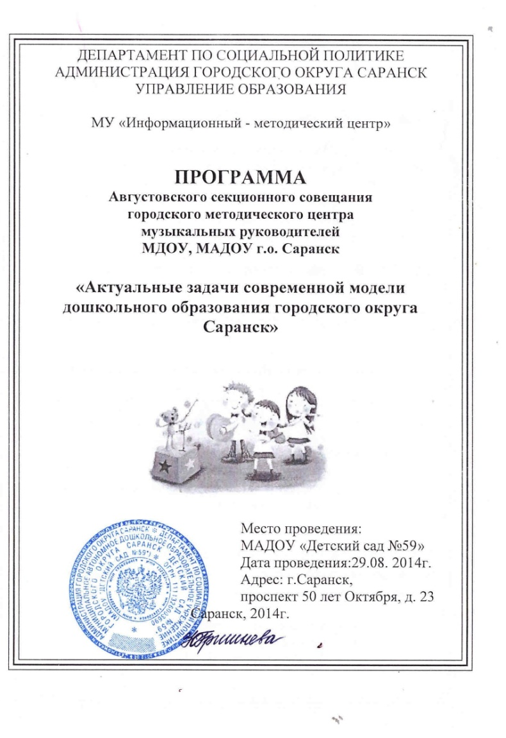
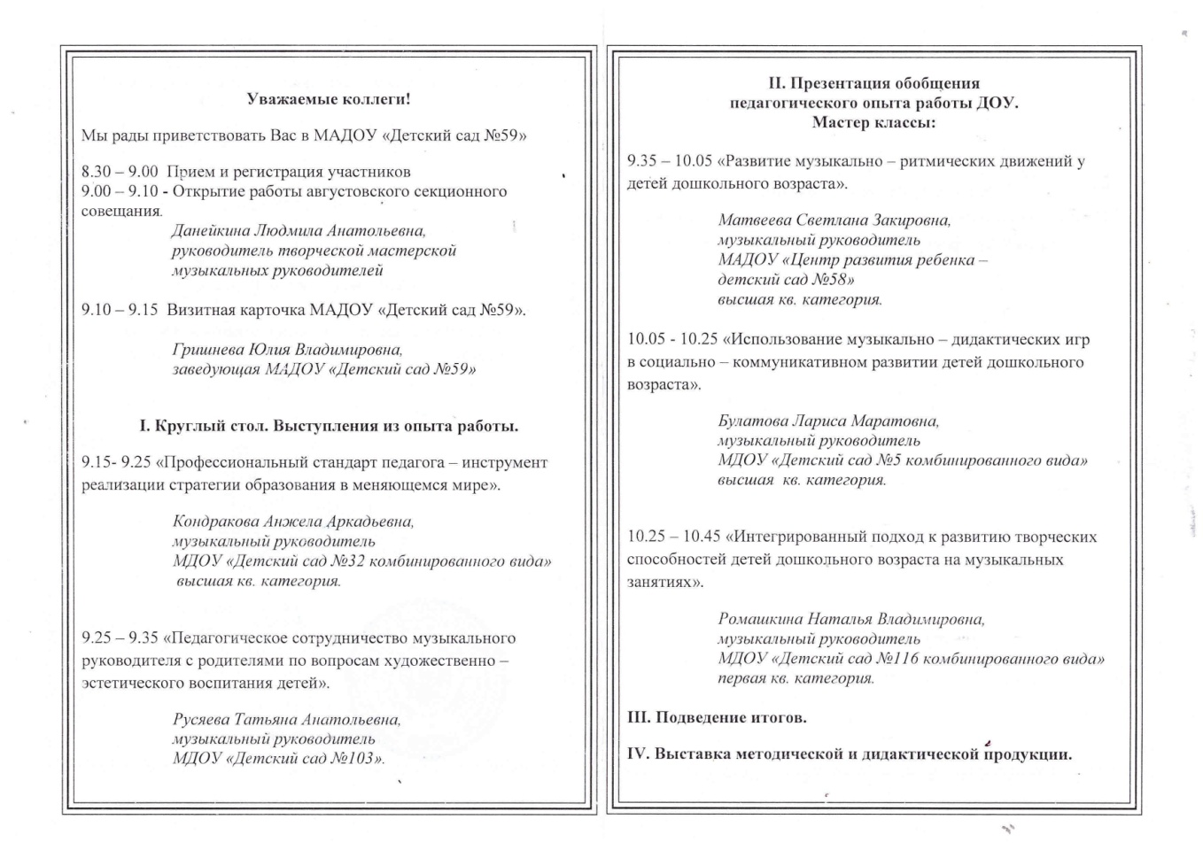
Муниципальный уровень

Slide 46
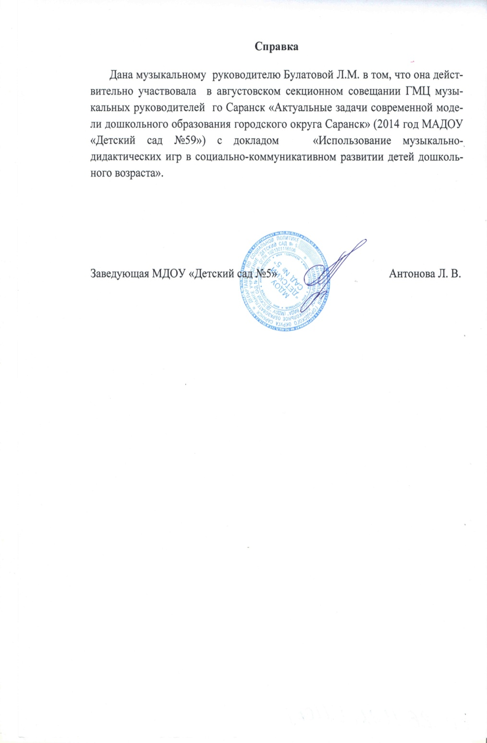
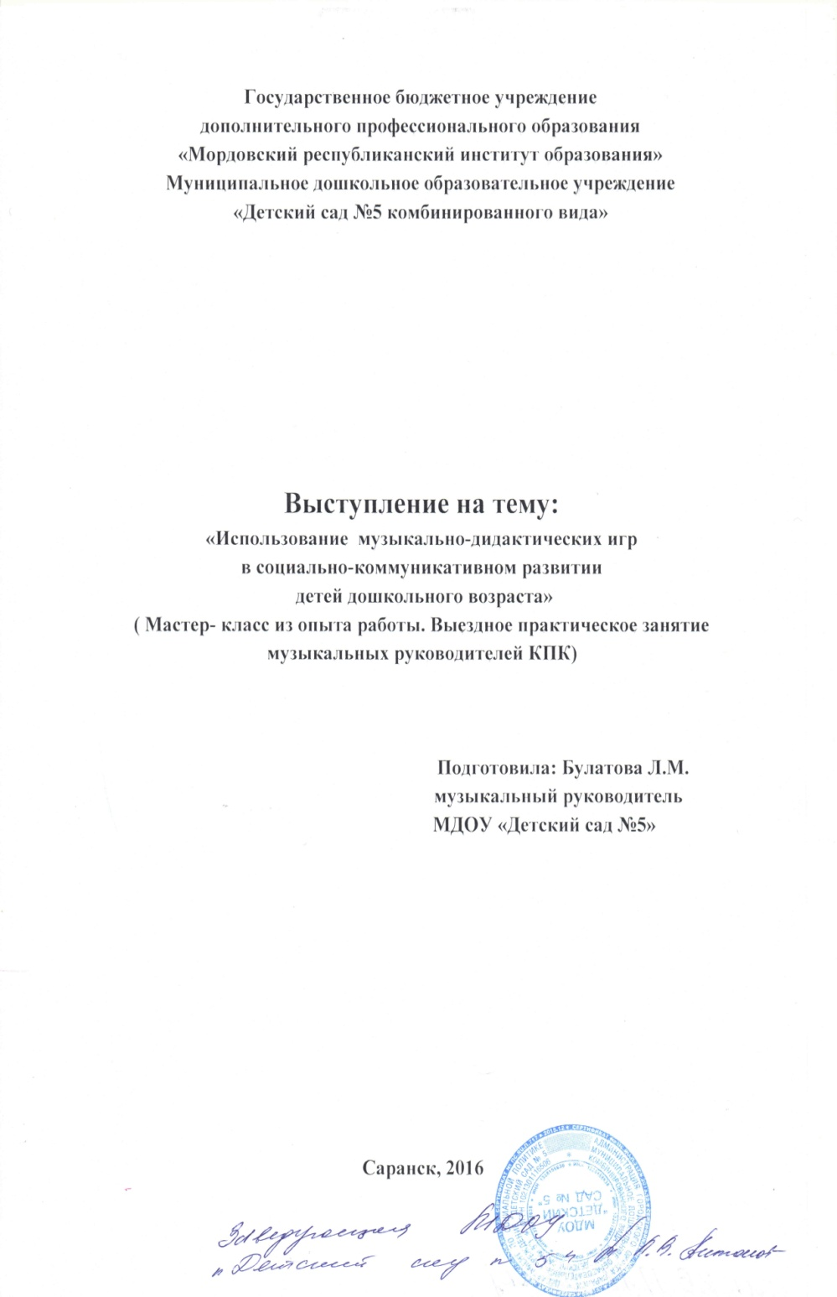

Slide 47
Республиканский уровень
2014г. | Круглый стол «Нетрадиционные технологии в музыкальном развитии дошкольников. Использование ИКТ в музыкальном развитии дошкольников | ГБУ ДПО (ПК) С «МРИО»
2016г. | Выездное практическое занятие «Социализация детей дошкольного возраста в процессе деятельности музыкального руководителя в условиях детского сада» музыкальных руководителей КПК (выступление по теме: «Рабочая программа музыкального руководителя ДОО: технология написания») | ГБУ ДПО(ПК) «МРИО»
2017г. | Выездной семинар-практикум «Организация дополнительных услуг в ДОО» (выступление по теме: Дополнительная общеобразовательная (общеразвивающая) программа педагога ДОО: технология написания» | ГБУ ДПО(ПК) «МРИО»

Slide 48
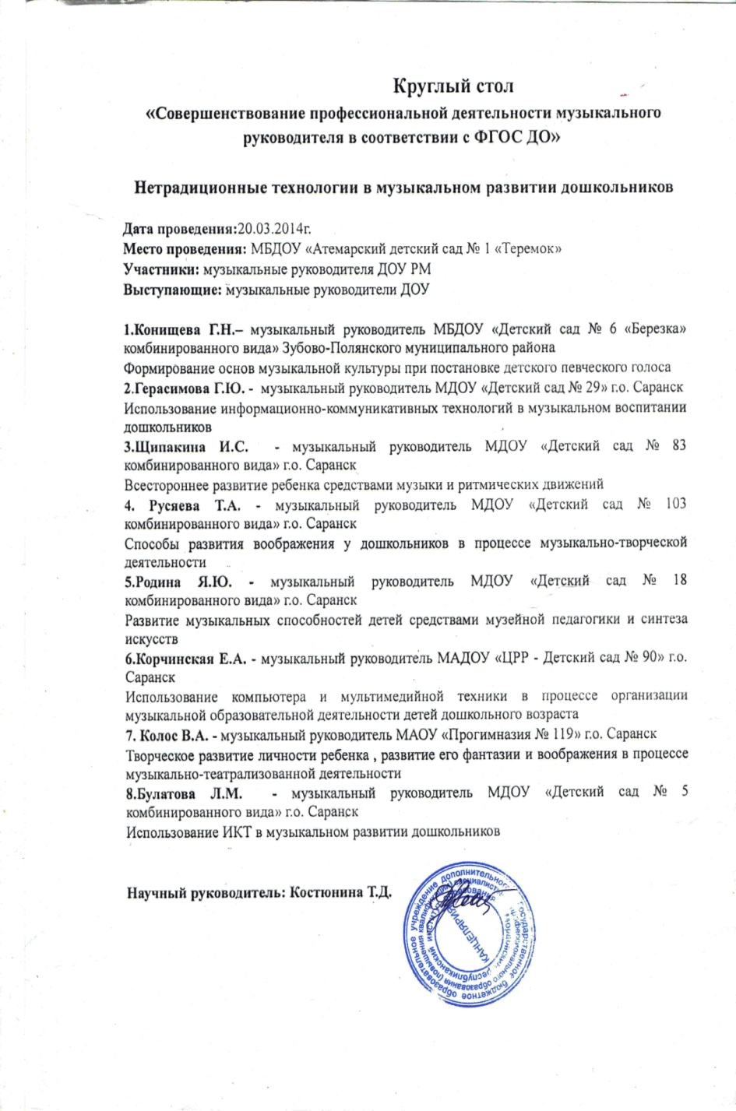

Slide 49
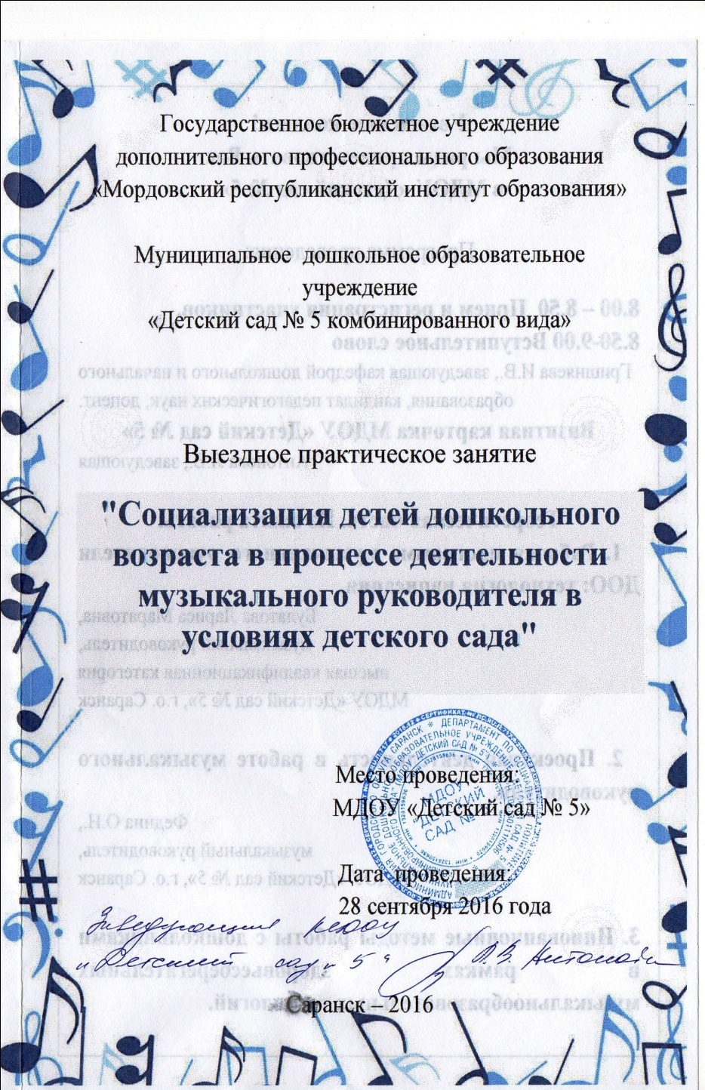

Slide 51
Российский, международный уровень

Slide 54
7. Проведение открытых занятий, мастер-классов,
мероприятий

Slide 55
Уровень образовательной организации
2015г. | Мастер-класс для воспитателей ДОУ «Музыкальный калейдоскоп» (по творчеству мордовских композиторов) | МДОУ «Детский сад №5»
2016г. | «Музыка как одно из средств физического развития детей» (тренинг для родителей, индивидуальная работа по запросу родителей» | МДОУ «Детский сад №5»
2018г. | Педсовет №3 тема: «Эффективное внедрение педагогических технологий развития связной речи, как условие развития речевых способностей дошкольников». Мастер-класс «Развитие речи у детей дошкольного возраста на материале музыкально-дидактических игр». | МДОУ «Детский сад №5»

Slide 56
Муниципальный уровень
2014г. | Мастер-класс « Проведение циклов интегрированных мероприятий с детьми на основе народного искусства»: слайдовая презентация и видео просмотр «Использование народных традиций в музыкальном развитии детей дошкольного возраста» (из опыта работы). | МДОУ «Детский сад №44»
2016г. | Открытие МАДОУ «Детский сад №7» | МАДОУ «Детский сад №7»

Slide 59
Республиканский уровень
2014г. | «Нетрадиционные технологии в музыкальном развитии дошкольников. Использование ИКТ в музыкальном развитии дошкольников | ГБУ ДПО (ПК) С «МРИО»
2016г. | Выездное практическое занятие «Социализация детей дошкольного возраста в процессе деятельности музыкального руководителя в условиях детского сада» музыкальных руководителей КПК (мастер-класс «Использование музыкально-дидактических игр в социально-коммуникативном развитии детей дошкольного возраста») | ГБУ ДПО «МРИО»

Slide 62
8.Общественно-педагогическая активность педагога: участие в экспертных комиссиях, в жюри конкурсов, депутатская деятельность и т.д.

Slide 63
Уровень образовательной организации
2014-2015г. | член творческой группы МДОУ «Детский сад №5» | №115 от 01.09.14г.
 | наставничество МДОУ «Детский сад №5» | № 126 от 01.09.14г.
 | член комиссии по распределению стимулирующей части фонда оплаты труда работникам МДОУ «Детский сад №5» | №127 от 01.09.14г.
 | член тарификационной комиссии МДОУ «Детский сад №5» | №130 от 01.09.14г.
2015-2016г. | наставничество МДОУ «Детский сад №5» | №128 от 18.09.15г.
 | консультативный пункт педагогической помощи семьям, воспитывающим детей дошкольного возраста на дому МДОУ «Детский сад №5» | №4 от 11.01.16г.
 | член комиссии по распределению стимулирующих выплат части фонда оплаты труда работникам МДОУ «Детский сад №5» | №129 от 18.09.15г.
 | член тарификационной комиссии МДОУ «Детский сад №5» | №130 от 18.09.15г.
 | член рабочей группы по разработке образовательной программы в соответствии ФГОС МДОУ «Детский сад №5» | №146 от 18.09.15г.
 | член комиссии по обеспечению безопасного пребывания и охране здоровья детей МДОУ «Детский сад №5» | №174 от 08.12.15г.
2016-2017г. | наставничество МДОУ «Детский сад №5» | №88 от 20.07.16г.
 | член комиссии по распределению стимулирующей части фонда оплаты труда работников МДОУ «Детский сад №5» | №122 от 01.09.16г.
 | член творческой группы МДОУ «Детский сад №5» | №123 от 01.09.16г.
 | член тарификационной комиссии МДОУ «Детский сад №5» | №125 от 01.09.16г.
 | член творческой группа по подготовке к городскому конкурсу профессионального мастерства «Воспитатель года-2017» | №22 от 06.02.2017г.
2017-2018г. | член рабочей группы по переходу ДОУ на примерную общеобразовательную программу «От рождения до школы» | №53 от 011.03.2018г.
 | член тарификационной комиссии | №128 от 07.09.2017г.
 | наставничество МДОУ «Детский сад №5» | №125 от 07.09.2017г.
 | член комиссии по распределению стимулирующих выплат части фонда оплаты труда работникам МДОУ «Детский сад №5» | №180 от 12.12.2017г.
 | член творческой группа по подготовке к городскому конкурсу профессионального мастерства «Воспитатель года-2018» | №19 от 12.01.2018г.
2018-2019г. | член комиссии по распределению стимулирующих выплат части фонда оплаты труда работникам МДОУ «Детский сад №5» | №81 от 27.04.2018г.
 | член Управляющего Совета МДОУ «Д/сад №5» | №185 от 03.09.2018г.
 | член творческой группы ДОУ | №146 от 03.09.2018г.
 | член Совета по безнадзорности | №142 от 03.09.2018г.

Slide 67
Муниципальный уровень
2015-2016г. | руководитель экспертной группы Главной аттестационной комиссии го Саранск | № 823 от 08.09.15г.
2016-2017г. | руководитель экспертной группы Главной аттестационной комиссии го Саранск | №894 от 29.08.16г.

Slide 69
Всероссийский уровень

Slide 70
9. Развитие творческого потенциала воспитанников

Slide 71
10. Организация индивидуального подхода

Slide 72
11. Реализация регионального компонента

Slide 73
12. Участие педагога в профессиональных конкурсах

Slide 74
Муниципальный уровень
Муниципальный конкурс «Творческие и талантливые воспитатели муниципальных дошкольных образовательных учреждений за высокое педагогическое мастерство и значительный вклад в образование» | 2014г. | диплом победителя
Городской конкурс методических разработок по ознакомлению с мордовским фольклором «Вечкевикс мастор» (сценарий театрализо-ванного представления) | 2014г. | участие
Городской конкурс видеороликов «Саранск - новые горизонты» | 2014г. | участие
Городской конкурс методических разработок по ознакомлению с мордовским фольклором «Вечкевикс мастор» (сценарий театрализованного представления) | 2016г. | участие
Городской конкурс лучшего сценария народного (национального) праздника для педагогов ДО- «Сценарий театрализованной программы» | 2017г. | 2 место

Slide 75
справка

Slide 77
справка

Slide 78
Республиканский уровень

Slide 79
Всероссийский уровень
Всероссийский проект «Источник знаний» (номинация «Музыкальный мир») | 2014г. | 1 место
Всероссийский конкурс «Умната» (ФГОС ДО) | 2015г. | 2 место
Всероссийский конкурс «Умната» (Основы правовых знаний педагога) | 2015г. | 1 место
Всероссийский проект «Источник знаний» (номинация «Музыкальный мир») | 2015г. | 3 место
Всероссийский педагогический конкурс новогодних сценариев | 2016г. | 2 место
Всероссийское тестирование «ТоталТест» | 2016г. | диплом победителя IIстепени
Всероссийский конкурс «Весенняя капель» (танец) | 2017г. | 1 место
Всероссийский творческий конкурс «Солнечный свет» (вокальное и музыкальное творчество) | 2017г. | 1 место
Всероссийский онлайн- конкурс «Лучший педагог» | 2017г. | участие
Всероссийская олимпиада «Педагогический успех» (номинация- Музыкальное воспитание дошкольников) | 2017г. | 1 место
Всероссийский конкурс «Воспитателю.ру» (конспект занятия «Мыльные пузыри» | 2018г. | 3 место
Всероссийский конкурс «Воспитателю.ру» ( сцена-рий «Никто не забыт, ничто не забыто» | 2018г. | 1 место
Всероссийский онлайн-конкурс «За преданность профессии» | 2018г. | участие

Slide 87
Международный уровень
Международный конкурс учителей «Академия интеллектуального развития» (номинация «Развитие творческих способностей детей в условиях дополнительного образования») | 2016г. | диплом победителя II степени
Творческий конкурс «Время знаний» (музыкальное исполнительство) | 2017г. | 1 место
Творческий конкурс «Солнечный свет» (номинация «Дидактическое пособие») | 2017г. | 1 место
Международный творческий конкурс «Солнечный свет» (номинация «Нравственно-патриотическое воспитание») | 2017г. | 1 место
Международный конкурс педагогов« Академия интеллектуального развития» (номинация «Методическая копилка-2018») | 2018 | диплом победителя I степени

Slide 91
13. Награды и поощрения педагога

Slide 92
Уровень организации

Slide 94
Муниципальный уровень

Slide 99
Республиканский уровень

Slide 103
14. Повышение квалификации, профессиональная переподготовка
Республиканский уровень

Slide 107
Всероссийский уровень

Slide 114
Спасибо за внимание

